Slide 1


LỚP
12
DIỄN ĐÀN GIÁO VIÊN TOÁN
PPT TIVI
ÔN THI THPTQG
CHUYÊN ĐỀ:
XÁC SUẤT

Slide 2
CHUYÊN ĐỀ
XÁC SUẤT
A
LÝ THUYẾT
B
VÍ DỤ MINH HỌA
1
Nhận biết
2
Thông hiểu
3
Vận dụng thấp
4
Vận dụng cao
C
BÀI TẬP TỰ LUYỆN

Slide 3
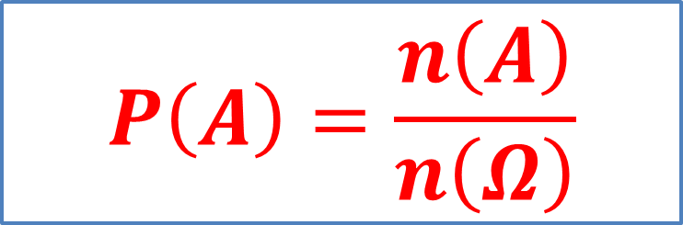
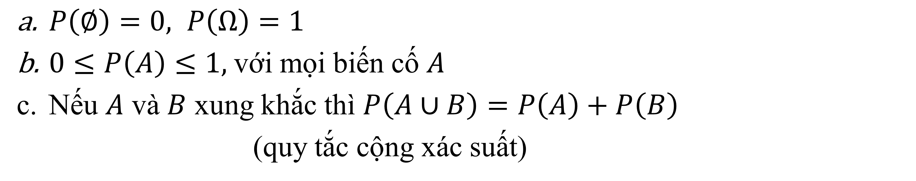
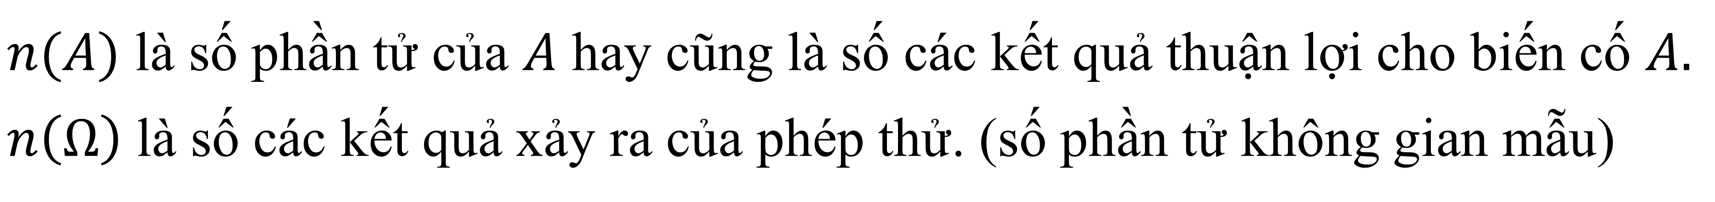
XÁC SUẤT
A
LÝ THUYẾT
1
Định nghĩa
$$P\left(A\right)=\frac{n\left(A\right)}{n\left(Ω\right)}$$
Định nghĩa
$n(A)$ là số phần tử của $A$ hay cũng là số các kết quả thuận lợi cho biến cố $A.$
$n\left(Ω\right)$ là số các kết quả xảy ra của phép thử. (số phần tử không gian mẫu)
2
Định lý
Định lý
$P\left(∅\right)=0, P\left(Ω\right)=1$
$0≤P\left(A\right)≤1,$với mọi biến cố $A$
Nếu $A$ và $B$ xung khắc thì $P\left(A∪B\right)=P\left(A\right)+P\left(B\right)$
(quy tắc cộng xác suất)
Notes:
Note: hiệu ứng xuất hiện…

Slide 4
CĐ_XÁC SUẤT
Phần 1. Nhận biết
Câu 1.B
Câu 2.C
Câu 3.B
Câu 4.D
Câu 5.A
Câu 6.A
Câu 7.D
Câu 8.A
Câu 9.B
Câu 10.A
Câu 11.B
Câu 12.C
Câu 13.D
Câu 14.A
Câu 15.D

Slide 5
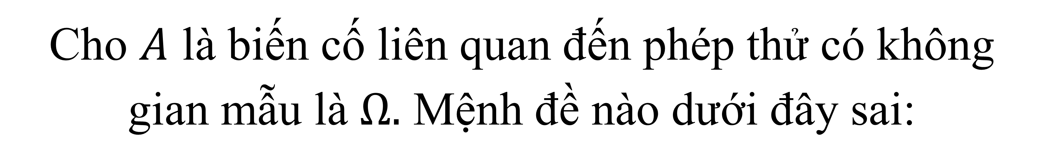
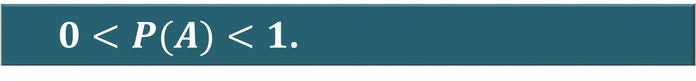
Câu 1
Cho $A$ là biến cố liên quan đến phép thử có không gian mẫu là $Ω.$ Mệnh đề nào dưới đây sai:
A
$P(A)+P\left(\overline{A}\right)=1.$
B
$0<P(A)<1$.
B
C
$$P\left(Ω\right)=1.$$
D
$$P\left(∅\right)=0.$$
Lời Giải
Do với mọi biến cố $A$ đều có tính chất $0≤P\left(A\right)≤1.$ Chọn B

Slide 6
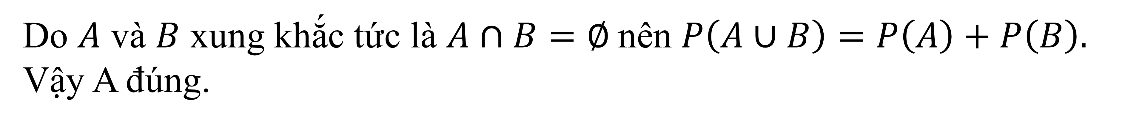
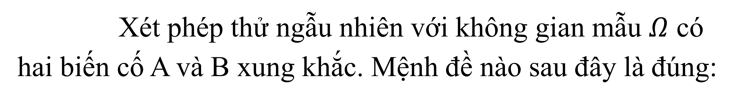
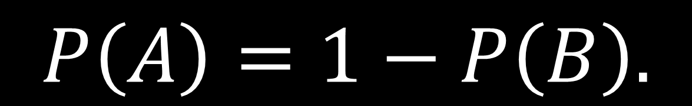
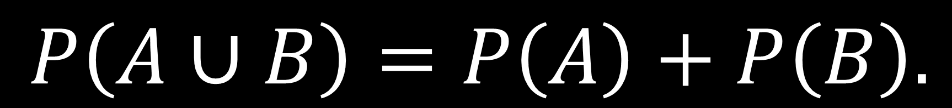


Xét phép thử ngẫu nhiên với không gian mẫu $Ω$ có hai biến cố A và B xung khắc. Mệnh đề nào sau đây là đúng:
Câu 2
A
$P(AB)=P(A)+P(B).$
B
$$A∩B=Ω.$$
C
$P\left(A∪B\right)=P\left(A\right)+P\left(B\right).$
D
$$P\left(A\right)=1−P\left(B\right).$$
C
Lời Giải
Do $A$ và $B$ xung khắc tức là $A∩B=∅$nên $P\left(A∪B\right)=P\left(A\right)+P\left(B\right).$ Vậy A đúng.

Slide 7
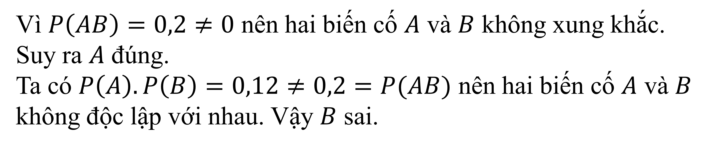
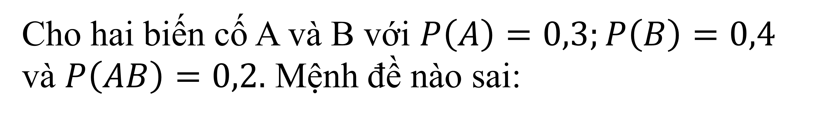


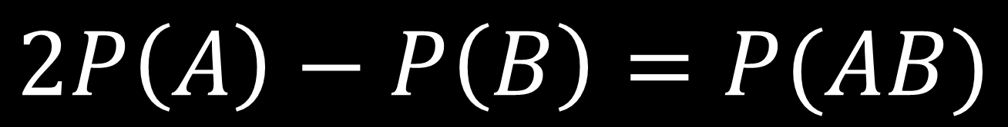
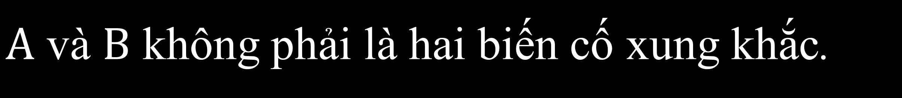
Câu 3
Cho hai biến cố A và B với $P\left(A\right)=0,3;P\left(B\right)=0,4$
và $P\left(AB\right)=0,2.$ Mệnh đề nào sai:
A
$A$ và $B$ không phải là hai biến cố xung khắc.
C
$$2P\left(A\right)−P\left(B\right)=P(AB)$$
B
$A$ và $B$ là hai biến cố độc lập.
D
B
$$A≠∅.$$
Lời Giải
Vì $P\left(AB\right)=0,2≠0$ nên hai biến cố $A$ và $B$ không xung khắc. Suy ra $A$ đúng.
Ta có $P\left(A\right).P\left(B\right)=0,12≠0,2=P(AB)$ nên hai biến cố $A$ và $B$ không độc lập với nhau. Vậy $B$ sai.

Slide 8

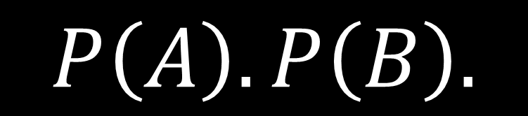
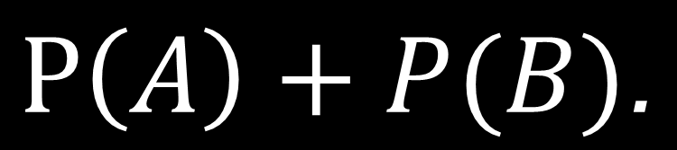
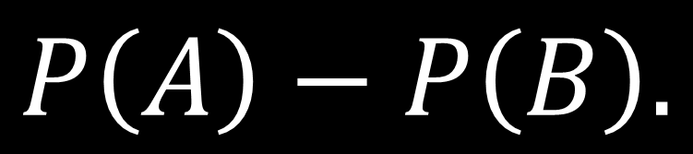
Câu 4
Cho hai biến cố A và B độc lập. Khi đó $P\left(AB\right)$ bằng
$$P\left(A\right)−P\left(B\right).$$
$$P\left(A\right)+P(B)\text{.}$$
$$P\left(A\right).P\left(B\right).$$
D
$$\left(1−P\left(A\right)\right)\left(1−P\left(B\right)\right).$$
A
C
B
C
Lời Giải
Vì $A,B$ độc lập nên ta có quy tắc nhân xác suất, vậy chọn C.

Slide 9
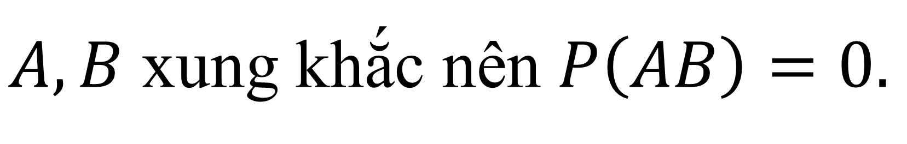
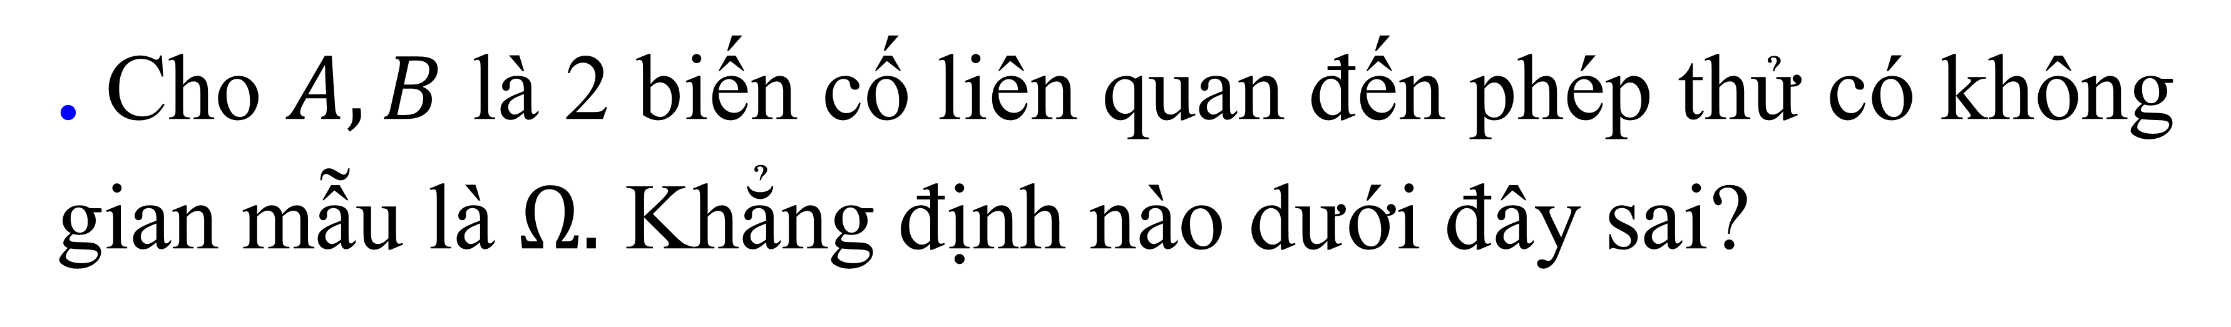

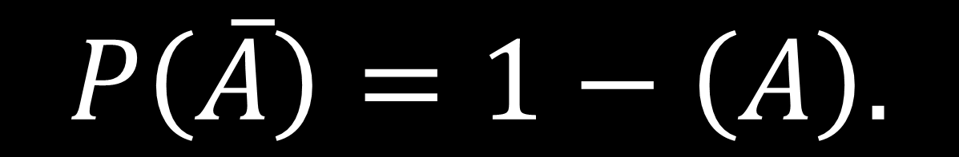
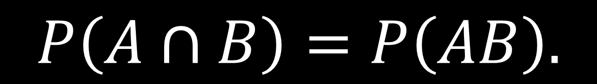
Câu 5
. Cho $A,B$ là 2 biến cố liên quan đến phép thử có không gian mẫu là $Ω.$ Khẳng định nào dưới đây sai?
$$P\left(A∩B\right)=P\left(AB\right).$$
C
A
$$P\left(A∪B\right)=P\left(A\right)+P\left(B\right)−P\left(AB\right).$$
B
$$P\left(\overline{A}\right)=1−\left(A\right).$$
D
Nếu $A,B$ xung khắc thì $A,B$ độc lập.
D
Lời Giải
$A,B$ xung khắc nên $P\left(AB\right)=0.$
Trong khi đó hai biến cố độc lập $A,B$ không nhất thiết xác suất $P\left(AB\right)=0.$
Ví dụ biến cố mặt sấp và biến cố mặt ngửa trong phép gieo đồng tiền là xung khắc nhưng không độc lập.

Slide 10

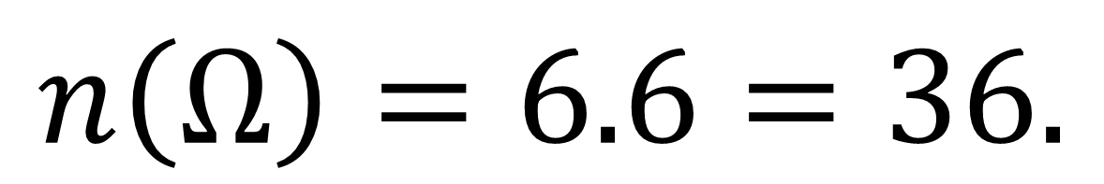



Câu 6
Gieo một con súc sắc hai lần. Xác suất để ít nhất một lần xuất hiện mặt sáu chấm là:
$$\frac{11}{36}.$$
$$\frac{10}{36}.$$
$$\frac{12}{36}.$$
$$\frac{14}{36}.$$
A
B
C
D
A
Lời Giải
$$n\left(Ω\right)=6.6=36.$$
$A:$“Trong 2 lần gieo mặt 6 chấm xuất hiện ít nhất một lần”.
+ Mặt 6 chấm chỉ xuất hiện lần đầu có: 5 khả năng
+ Mặt 6 chấm chỉ xuất hiện ở lần thứ hai có: 5 khả năng
+ Mặt 6 chấm xuất hiện ở cả 2 lần: 1 khả năng
$$n\left(A\right)=5+5+1=11⇒P\left(A\right)=\frac{11}{36}.$$

Slide 11
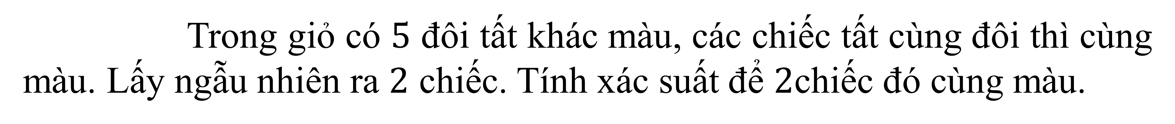




Câu 7
Trong giỏ có $5$ đôi tất khác màu, các chiếc tất cùng đôi thì cùng màu. Lấy ngẫu nhiên ra $2$ chiếc. Tính xác suất để $2$chiếc đó cùng màu.
$$\frac{1}{24}.$$
$$\frac{1}{18}.$$
$$\frac{1}{9}.$$
$$\frac{1}{5}.$$
A
B
C
D
C
Lời Giải
Lấy 2 chiếc từ 10 chiếc tất, số cách lấy là: $n\left(Ω\right)=C_{10}^{2}=45.$
Lấy 2 chiếc cùng màu từ 5 đôi tất, số cách lấy là $n\left(A\right)=C_{5}^{1}=5.$
Xác suất để lấy được 1 đôi tất cùng màu: $P\left(A\right)=\frac{1}{9}.$

Slide 12
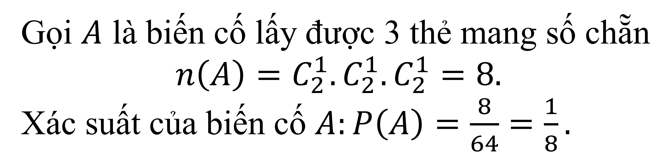




Câu 8
Có 3 chiếc hộp. Mỗi hộp chứa 4 tấm thẻ được đánh số từ 1 đến 4. Lấy ngẫu nhiên từ mỗi hộp một thẻ. Tính xác suất để 3 thẻ được lấy ra đều mang số chẵn.
$$\frac{2}{3}\text{.}$$
$$\frac{3}{32}\text{.}$$
$$\frac{1}{2}\text{.}$$
$$\frac{1}{8}\text{.}$$
A
B
C
D
D
Lời Giải
Số phần tử của không gian mẫu: $n\left(Ω\right)=C_{4}^{1}.C_{4}^{1}.C_{4}^{1}=64$
Gọi $A$ là biến cố lấy được 3 thẻ mang số chẵn
$$n\left(A\right)=C_{2}^{1}.C_{2}^{1}.C_{2}^{1}=8.$$
Xác suất của biến cố $A:P\left(A\right)=\frac{8}{64}=\frac{1}{8}.$

Slide 13
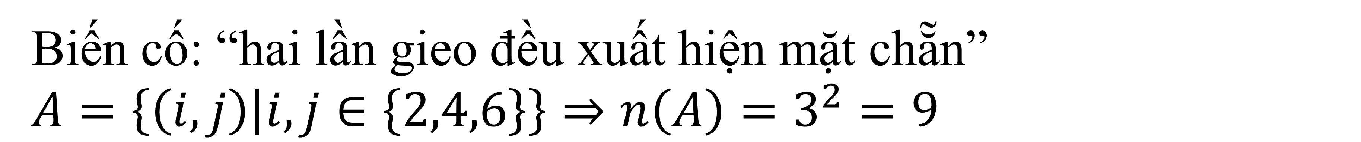




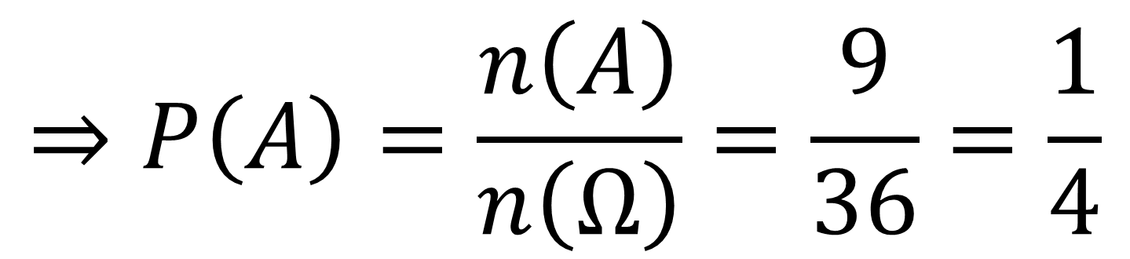
Câu 9
Gieo một con súc sắc cân đối và đồng chất hai lần. Xác suất để hai lần gieo đều xuất hiện mặt chẵn là:
$$\frac{1}{2}.$$
$$\frac{1}{3}.$$
$$\frac{1}{4}.$$
$$\frac{1}{6}.$$
A
B
C
C
D
Lời Giải
Không gian mẫu $Ω=\left\{\left(i,j\right) | i,j∈\left\{1,2,3,4,5,6\right\}\right\}⇒n\left(Ω\right)=6^{2}=36.$
Biến cố: “hai lần gieo đều xuất hiện mặt chẵn”
$A=\left\{\left(i,j\right) | i,j∈\left\{2,4,6\right\}\right\}⇒n\left(A\right)=3^{2}=9$
$$⇒P\left(A\right)=\frac{n\left(A\right)}{n\left(Ω\right)}=\frac{9}{36}=\frac{1}{4}$$

Slide 14

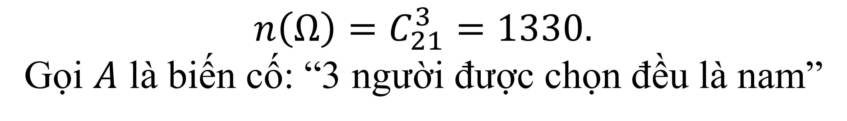



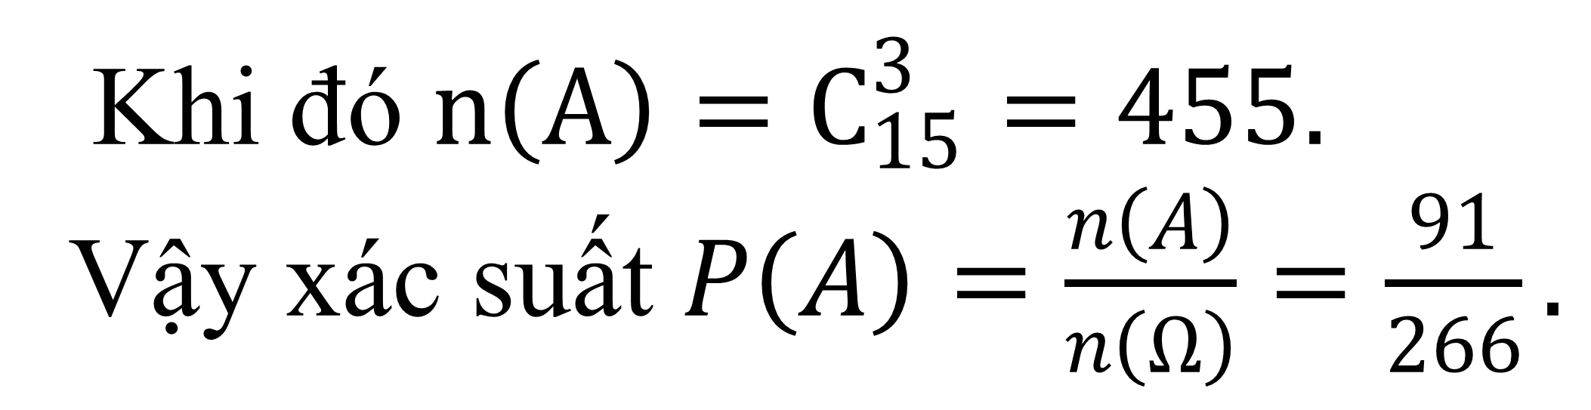
Câu 10
Một hội nghị có 15 nam và 6 nữ. Chọn ngẫu nhiên 3 người vào ban tổ chức. Xác suất để 3 người được chọn là nam:
$$\frac{1}{2}\text{.}$$
$$\frac{1}{11}\text{.}$$
$$\frac{4}{33}\text{.}$$
$$\frac{91}{266}\text{.}$$
A
B
C
D
D
Lời Giải
$$n\left(Ω\right)=C_{21}^{3}=1330.$$
Gọi $A$ là biến cố: “3 người được chọn đều là nam”
Khi đó $n\left(A\right)=C_{15}^{3}=455.$
Vậy xác suất $P\left(A\right)=\frac{n\left(A\right)}{n\left(Ω\right)}=\frac{91}{266}.$

Slide 15
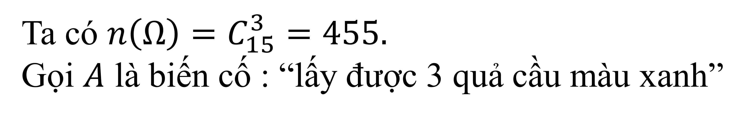
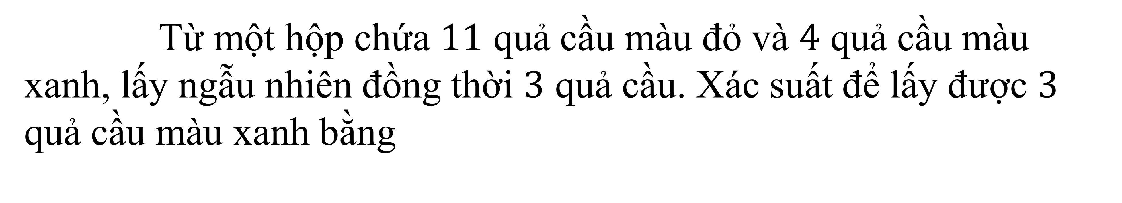




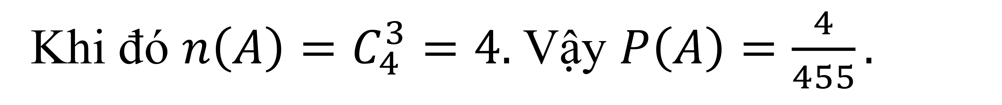
Từ một hộp chứa $11$ quả cầu màu đỏ và $4$ quả cầu màu xanh, lấy ngẫu nhiên đồng thời $3$ quả cầu. Xác suất để lấy được $3$ quả cầu màu xanh bằng
Câu 11
$$\frac{4}{455}.$$
$$\frac{4}{165}.$$
$$\frac{33}{91}.$$
$$\frac{24}{455}.$$
A
B
C
D
A
Lời Giải
Ta có $n\left(Ω\right)=C_{15}^{3}=455.$
Gọi $A$ là biến cố : “lấy được 3 quả cầu màu xanh”
Khi đó $n\left(A\right)=C_{4}^{3}=4.$Vậy $P\left(A\right)=\frac{4}{455}.$

Slide 16
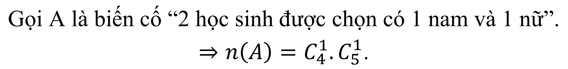




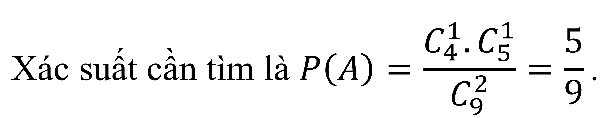
Câu 12
Một nhóm học sinh gồm có 4 nam và 5 nữ, chọn ngẫu nhiên ra 2 bạn. Tính xác suất để 2 bạn được chọn có 1 nam và 1 nữ.
$$\frac{4}{9}.$$
$$\frac{5}{18}.$$
$$\frac{5}{9}.$$
$$\frac{7}{9}.$$
A
B
C
D
C
Lời Giải
$$\text{Ch}\text{ọ}\text{n} 2 \text{h}\text{ọ}\text{c} \text{sinh} \text{trong} 9 \text{h}\text{ọ}\text{c} \text{sinh} \text{c}\text{ó }C_{9}^{2} \text{c}\text{á}\text{ch}⇒n\left(Ω\right)=C_{9}^{2}\text{.}$$
$$\text{G}\text{ọ}\text{i} \text{A} \text{l}\text{à }\text{bi}\text{ế}\text{n} \text{c}\text{ố “2 }\text{h}\text{ọ}\text{c} \text{sinh}\text{ đượ}\text{c} \text{ch}\text{ọ}\text{n} \text{c}\text{ó 1 }\text{nam} \text{v}\text{à 1 }\text{n}\text{ữ”.}$$
$$⇒n\left(A\right)=C_{4}^{1}.C_{5}^{1}\text{.}$$
$$\text{X}\text{á}\text{c} \text{su}\text{ấ}\text{t} \text{c}\text{ầ}\text{n} \text{t}\text{ì}\text{m} \text{l}\text{à }P\left(A\right)=\frac{C_{4}^{1}.C_{5}^{1}}{C_{9}^{2}}=\frac{5}{9}\text{.}$$

Slide 17



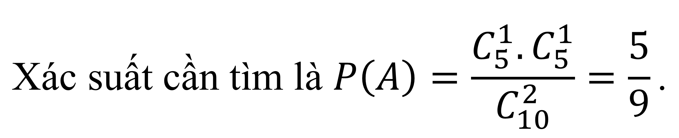
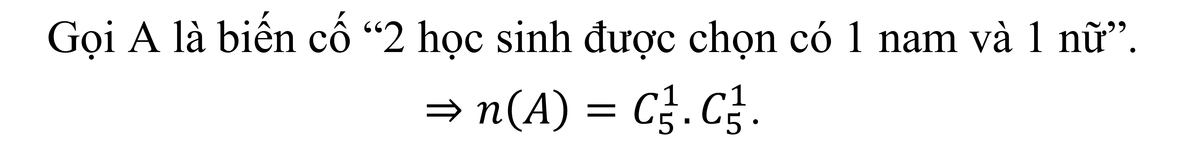

Câu 13
Một nhóm học sinh gồm có 5 nam và 5 nữ, chọn ngẫu nhiên ra 2 bạn. Tính xác suất để 2 bạn được chọn có 1 nam và 1 nữ.
$$\frac{4}{9}.$$
$$\frac{5}{18}.$$
$$\frac{5}{9}.$$
$$\frac{7}{9}.$$
A
B
C
D
C
Lời Giải
$$\text{Ch}\text{ọ}\text{n} 2 \text{h}\text{ọ}\text{c} \text{sinh} \text{trong}\text{ 10 }\text{h}\text{ọ}\text{c} \text{sinh} \text{c}\text{ó }C_{10}^{2} \text{c}\text{á}\text{ch}⇒n\left(Ω\right)=C_{10}^{2}\text{.}$$
$$\text{G}\text{ọ}\text{i} \text{A} \text{l}\text{à }\text{bi}\text{ế}\text{n} \text{c}\text{ố “2 }\text{h}\text{ọ}\text{c} \text{sinh}\text{ đượ}\text{c} \text{ch}\text{ọ}\text{n} \text{c}\text{ó 1 }\text{nam} \text{v}\text{à 1 }\text{n}\text{ữ”.}$$
$$⇒n\left(A\right)=C_{5}^{1}.C_{5}^{1}\text{.}$$
$$\text{X}\text{á}\text{c} \text{su}\text{ấ}\text{t} \text{c}\text{ầ}\text{n} \text{t}\text{ì}\text{m} \text{l}\text{à }P\left(A\right)=\frac{C_{5}^{1}.C_{5}^{1}}{C_{10}^{2}}=\frac{5}{9}\text{.}$$

Slide 18
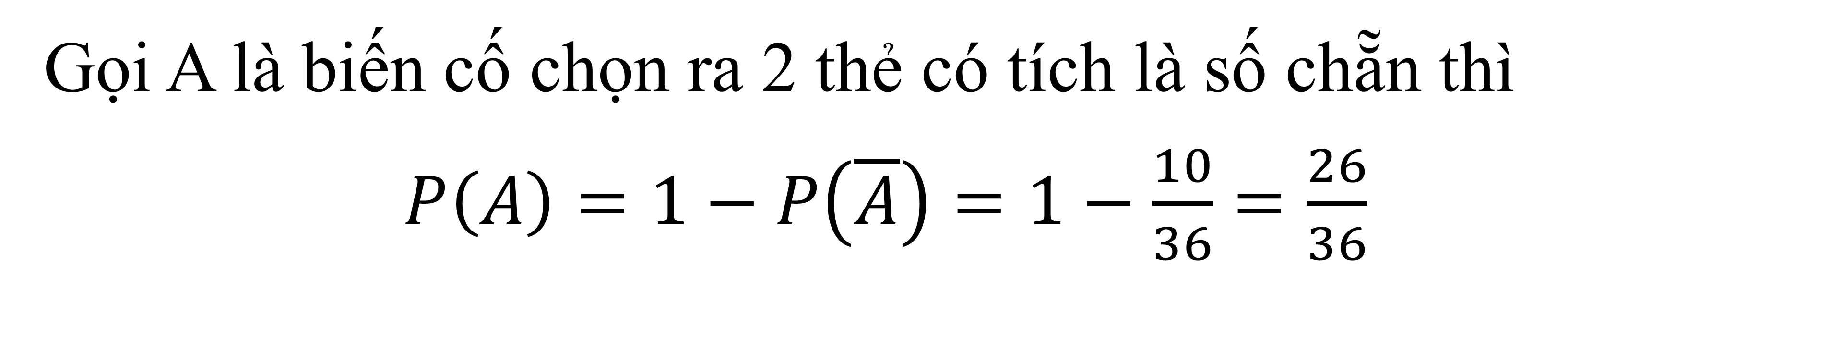

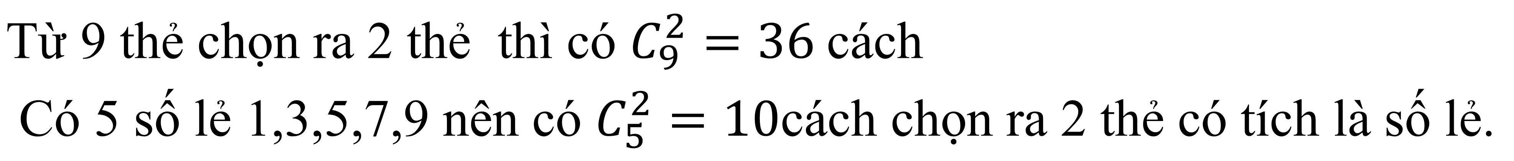



Câu 14
. Có 9 tấm thẻ ghi số thứ tự 1,2,3,…,9. Chọn ngẫu nhiên đồng thời 2 thẻ. Xác suất để tích 2 số ghi trên 2 thẻ được chọn là một số chẵn là
$$\frac{3}{5}.$$
$$\frac{11}{36}.$$
$$\frac{13}{36}.$$
$$\frac{26}{36}\text{.}$$
A
B
C
D
D
Lời Giải
$$\text{T}\text{ừ 9 }\text{th}\text{ẻ }\text{ch}\text{ọ}\text{n} \text{ra}\text{ 2 }\text{th}\text{ẻ }\text{th}\text{ì }\text{c}\text{ó }C_{9}^{2}=36 \text{c}\text{á}\text{ch}$$
$$\text{C}\text{ó 5 }\text{s}\text{ố }\text{l}\text{ẻ 1,3,5,7,9 }\text{n}\text{ê}\text{n} \text{c}\text{ó }C_{5}^{2}=10\text{c}\text{á}\text{ch} \text{ch}\text{ọ}\text{n} \text{ra}\text{ 2 }\text{th}\text{ẻ }\text{c}\text{ó }\text{t}\text{í}\text{ch} \text{l}\text{à }\text{s}\text{ố }\text{l}\text{ẻ.}$$
Gọi A là biến cố chọn ra 2 thẻ có tích là số chẵn thì
$P\left(A\right)=1−P\left(\overline{A}\right)=1−\frac{10}{36}=\frac{26}{36}$

Slide 19
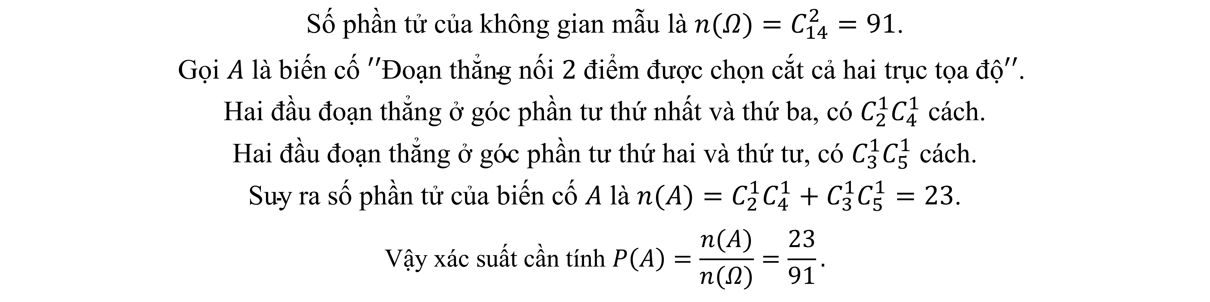
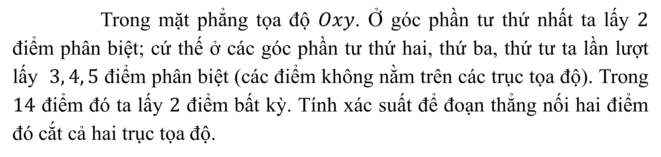




Câu 15
Trong mặt phẳng tọa độ $Oxy$. Ở góc phần tư thứ nhất ta lấy $2$ điểm phân biệt; cứ thế ở các góc phần tư thứ hai, thứ ba, thứ tư ta lần lượt lấy $3, 4, 5$ điểm phân biệt (các điểm không nằm trên các trục tọa độ). Trong $14$ điểm đó ta lấy $2$ điểm bất kỳ. Tính xác suất để đoạn thẳng nối hai điểm đó cắt cả hai trục tọa độ.
$$\frac{33}{45}.$$
$$\frac{17}{91}.$$
$$\frac{23}{91}.$$
$$\frac{15}{46}.$$
A
B
C
D
C
$$\text{S}\text{ố }\text{ph}\text{ầ}\text{n} \text{t}\text{ử }\text{c}\text{ủ}\text{a} \text{kh}\text{ô}\text{ng} \text{gian} \text{m}\text{ẫ}\text{u} \text{l}\text{à }n(Ω)=C_{14}^{2}=91\text{.}$$
$$\text{G}\text{ọ}\text{i} A \text{l}\text{à }\text{bi}\text{ế}\text{n} \text{c}\text{ố }′′\text{Đ}\text{o}\text{ạ}\text{n} \text{th}\text{ẳ}\text{ng} \text{n}\text{ố}\text{i} 2\text{ đ}\text{i}\text{ể}\text{m}\text{ đượ}\text{c} \text{ch}\text{ọ}\text{n} \text{c}\text{ắ}\text{t} \text{c}\text{ả }\text{hai} \text{tr}\text{ụ}\text{c} \text{t}\text{ọ}\text{a}\text{ độ}′′\text{. }$$
$$\text{Hai}\text{ đầ}\text{u}\text{ đ}\text{o}\text{ạ}\text{n} \text{th}\text{ẳ}\text{ng}\text{ ở }\text{g}\text{ó}\text{c} \text{ph}\text{ầ}\text{n} \text{t}\text{ư }\text{th}\text{ứ }\text{nh}\text{ấ}\text{t} \text{v}\text{à }\text{th}\text{ứ }\text{ba}\text{, }\text{c}\text{ó }C_{2}^{1}C_{4}^{1} \text{c}\text{á}\text{ch}\text{.}$$
$$\text{Hai}\text{ đầ}\text{u}\text{ đ}\text{o}\text{ạ}\text{n} \text{th}\text{ẳ}\text{ng}\text{ ở }\text{g}\text{ó}\text{c} \text{ph}\text{ầ}\text{n} \text{t}\text{ư }\text{th}\text{ứ }\text{hai} \text{v}\text{à }\text{th}\text{ứ }\text{t}\text{ư, }\text{c}\text{ó }C_{3}^{1}C_{5}^{1} \text{c}\text{á}\text{ch}\text{.}$$
$$\text{Suy} \text{ra} \text{s}\text{ố }\text{ph}\text{ầ}\text{n} \text{t}\text{ử }\text{c}\text{ủ}\text{a} \text{bi}\text{ế}\text{n} \text{c}\text{ố }A \text{l}\text{à }n(A)=C_{2}^{1}C_{4}^{1}+C_{3}^{1}C_{5}^{1}=23\text{.}$$
$$\text{V}\text{ậ}\text{y} \text{x}\text{á}\text{c} \text{su}\text{ấ}\text{t} \text{c}\text{ầ}\text{n} \text{t}\text{í}\text{nh} P\left(A\right)=\frac{n(A)}{n(Ω)}=\frac{23}{91}.$$
Lời Giải

Slide 20
CĐ_XÁC SUẤT
Phần 2. Thông hiểu
Câu 1.C
Câu 2.A
Câu 3.A
Câu 4.B
Câu 5.D
Câu 6.D
Câu 7.C
Câu 8.A
Câu 9.B
Câu 10.B
Câu 11.D
Câu 12.B
Câu 13.A
Câu 14.C
Câu 15.D

Slide 21
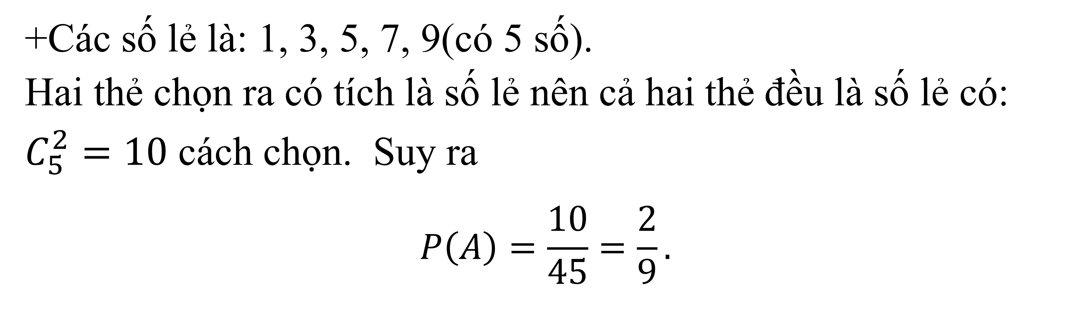




Trong một hộp chứa 10 cái thẻ được đánh số từ số 1 đến số 10. Chọn ngẫu nhiên 2 thẻ. Tính xác suất sao cho 2 thẻ chọn ra có tích là số lẻ.
Câu 1
$$\frac{2}{9}.$$
$$\frac{4}{9}.$$
$$\frac{3}{9}.$$
$$\frac{5}{9}.$$
A
B
C
D
A
Lời Giải
$$\text{S}\text{ố }\text{c}\text{á}\text{ch} \text{ch}\text{ọ}\text{n}\text{ 2 }\text{th}\text{ẻ }\text{trong} \text{h}\text{ộ}\text{p} \text{ch}\text{ứ}\text{a}\text{ 10 }\text{th}\text{ẻ }\text{l}\text{à: }n\left(Ω\right)=C_{10}^{2}=45$$
+Các số lẻ là: 1, 3, 5, 7, 9(có 5 số).
Hai thẻ chọn ra có tích là số lẻ nên cả hai thẻ đều là số lẻ có:
$C_{5}^{2}=10$ cách chọn. Suy ra
$$P\left(A\right)=\frac{10}{45}=\frac{2}{9}.$$

Slide 22
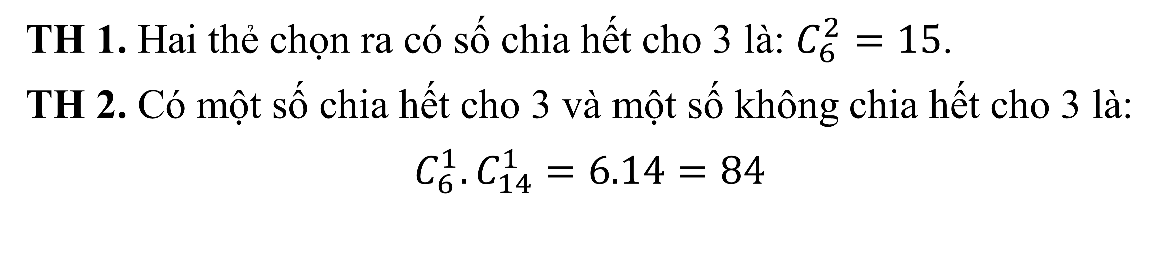

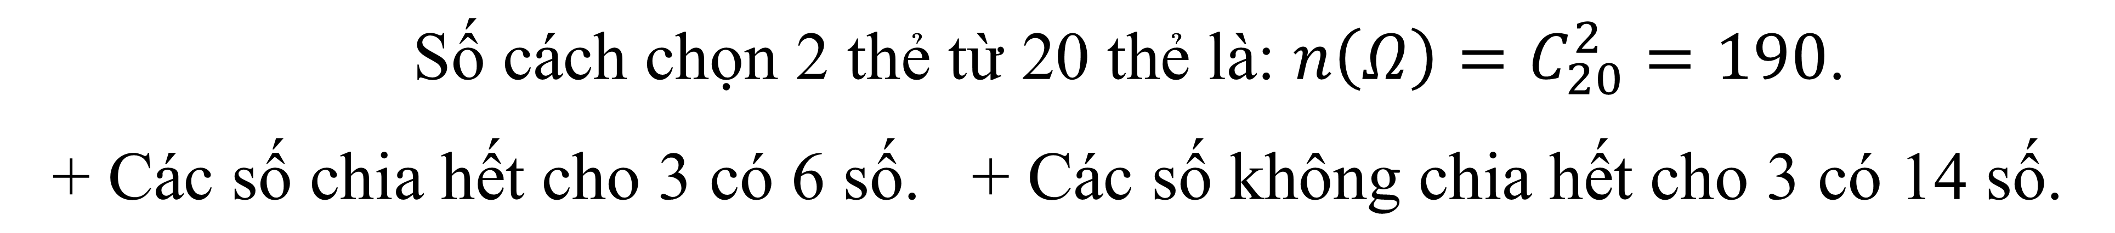



Trong một hộp chứa 20 cái thẻ được đánh số từ số 1 đến số 20.
Chọn ngẫu nhiên 2 thẻ. Tính xác suất sao cho 2 thẻ chọn ra có tích chia hết cho 3.
.
Câu 2
$$\frac{15}{190}.$$
$$\frac{84}{190}.$$
$\frac{12}{36}.$
$$\frac{99}{190}.$$
A
B
C
D
D
Lời Giải
$\text{S}\text{ố }\text{c}\text{á}\text{ch} \text{ch}\text{ọ}\text{n}\text{ 2 }\text{th}\text{ẻ }\text{t}\text{ừ 20 }\text{th}\text{ẻ }\text{l}\text{à: }n\left(Ω\right)=C_{20}^{2}=190\text{.}$
$$\text{+ }\text{C}\text{á}\text{c} \text{s}\text{ố }\text{chia} \text{h}\text{ế}\text{t} \text{cho}\text{ 3 }\text{c}\text{ó 6 }\text{s}\text{ố. + }\text{C}\text{á}\text{c} \text{s}\text{ố }\text{kh}\text{ô}\text{ng} \text{chia} \text{h}\text{ế}\text{t} \text{cho}\text{ 3 }\text{c}\text{ó 14 }\text{s}\text{ố.}$$
TH 1. Hai thẻ chọn ra có số chia hết cho 3 là: $C_{6}^{2}=15$.
TH 2. Có một số chia hết cho 3 và một số không chia hết cho 3 là:
$$C_{6}^{1}.C_{14}^{1}=6.14=84$$
Suy ra: $n\left(A\right)=15+84=99⇒P(A{)}=\frac{99}{190}$.

Slide 23

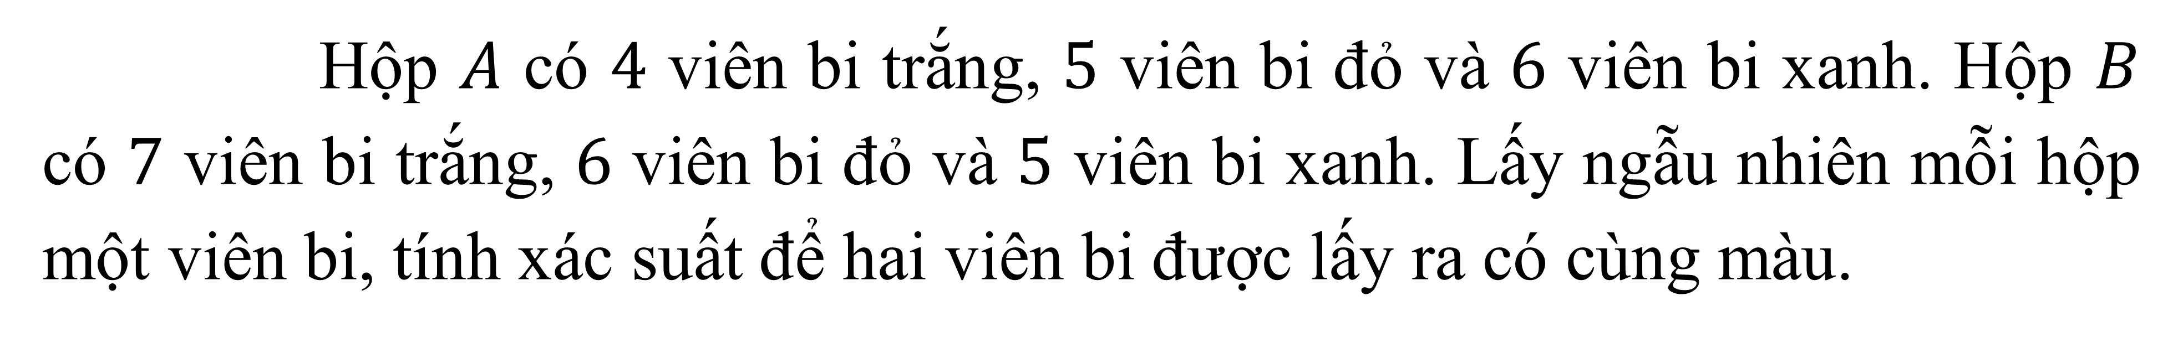

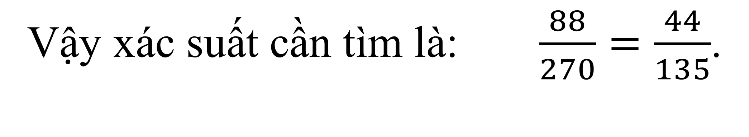
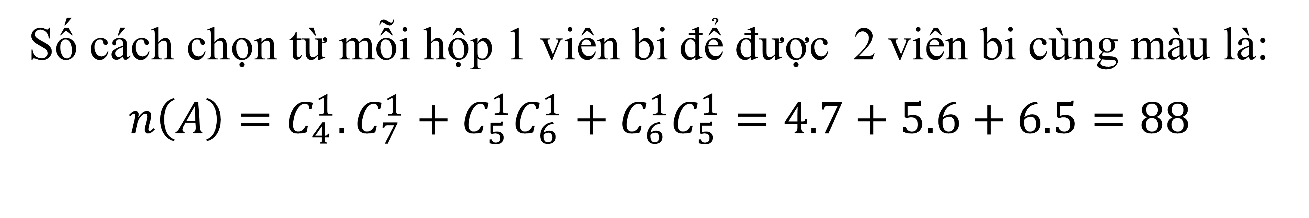


Hộp $A$ có $4$ viên bi trắng, $5$ viên bi đỏ và $6$ viên bi xanh. Hộp $B$ có $7$ viên bi trắng, $6$ viên bi đỏ và $5$ viên bi xanh. Lấy ngẫu nhiên mỗi hộp một viên bi, tính xác suất để hai viên bi được lấy ra có cùng màu.
Câu 3
$$\frac{91}{135}.$$
$$\frac{44}{135}.$$
$\frac{88}{135}.$
$$\frac{45}{88}.$$
A
B
C
D
B
Lời Giải
Số phần tử của không gian mẫu: $n\left(Ω\right)=C_{15}^{1}C_{18}^{1}{=}15.18=270$.
Số cách chọn từ mỗi hộp 1 viên bi để được 2 viên bi cùng màu là:
$$n\left(A\right)=C_{4}^{1}.C_{7}^{1}+C_{5}^{1}C_{6}^{1}+C_{6}^{1}C_{5}^{1}=4.7+5.6+6.5=88$$
Vậy xác suất cần tìm là: $\frac{88}{270}=\frac{44}{135}$.

Slide 24
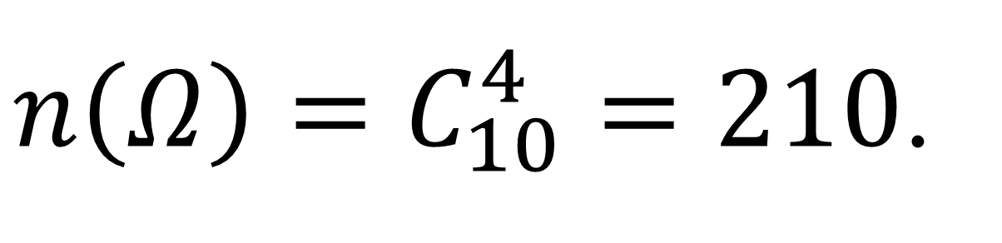
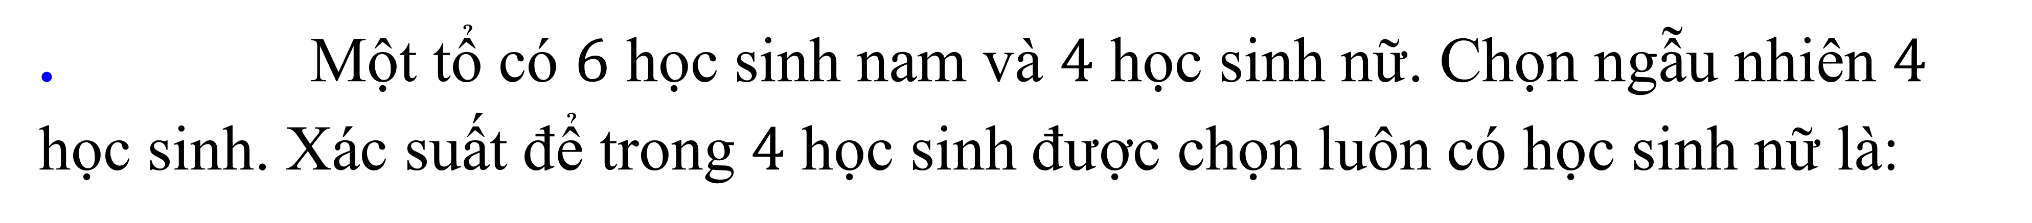



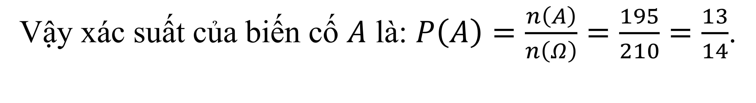

Câu 4
. Một tổ có $6$ học sinh nam và $4$ học sinh nữ. Chọn ngẫu nhiên $4$ học sinh. Xác suất để trong $4$ học sinh được chọn luôn có học sinh nữ là:
$$\frac{1}{14}.$$
$$\frac{1}{210}.$$
$$\frac{13}{14}.$$
$$\frac{209}{210}.$$
A
B
C
D
C
Lời Giải
$n\left(Ω\right)=C_{10}^{4}=210$.
$$\text{G}\text{ọ}\text{i} A \text{l}\text{à }\text{bi}\text{ế}\text{n} \text{c}\text{ố: “}\text{trong} 4 \text{h}\text{ọ}\text{c} \text{sinh} \text{đượ}\text{c} \text{ch}\text{ọ}\text{n} \text{lu}\text{ô}\text{n} \text{c}\text{ó }\text{h}\text{ọ}\text{c} \text{sinh} \text{n}\text{ữ” } ⇒n\left(A\right)=C_{10}^{4}−C_{6}^{4}=195$$
Vậy xác suất của biến cố $A$ là: $P\left(A\right)=\frac{n\left(A\right)}{n\left(Ω\right)}=\frac{195}{210}=\frac{13}{14}$.

Slide 25

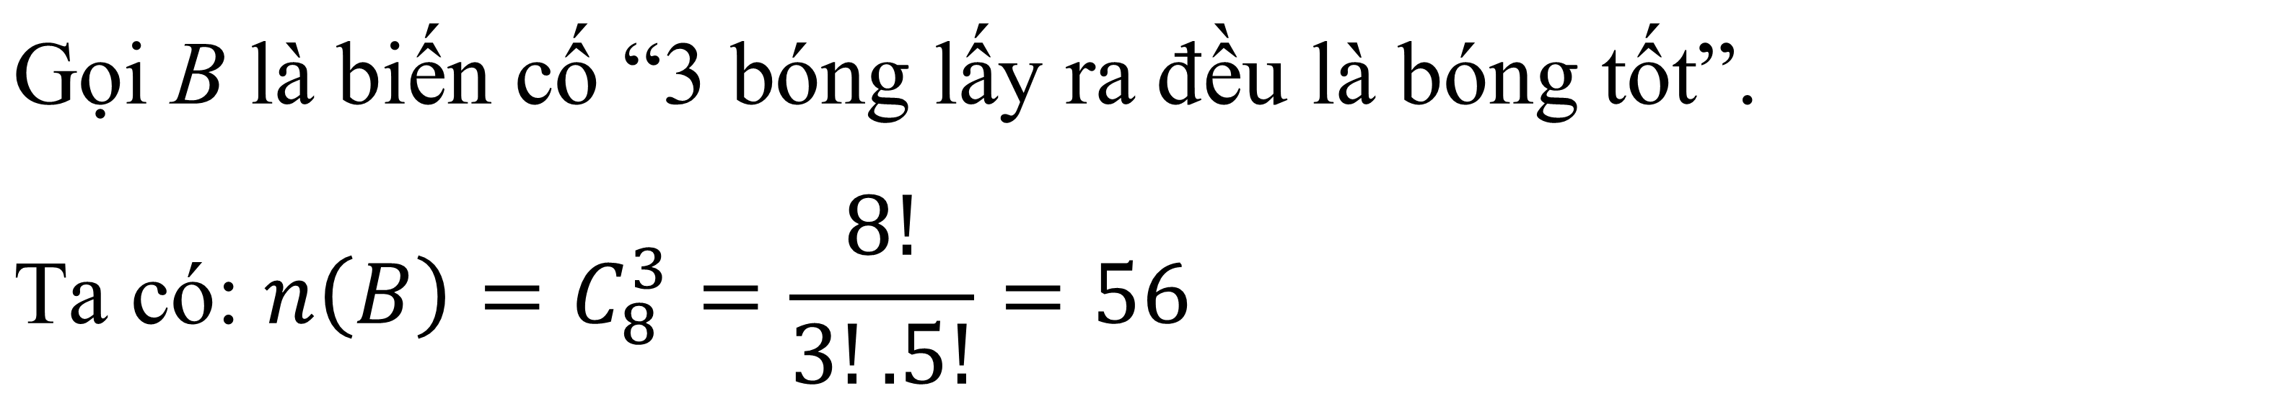


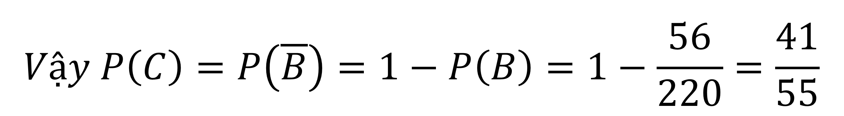

Câu 5
Một hộp đèn có 12 bóng, trong đó có 4 bóng hỏng. Lấy ngẫu nhiên 3 bóng. Tính xác suất để trong 3 bóng có ít nhất 1 bóng hỏng.
$$\frac{40}{51}.$$
$$\frac{55}{112}.$$
$$\frac{41}{55}.$$
$$\frac{3}{7}.$$
A
B
C
C
D
Lời Giải
$$\text{G}\text{ọ}\text{i} \text{B} \text{l}\text{à }\text{bi}\text{ế}\text{n} \text{c}\text{ố “3 }\text{b}\text{ó}\text{ng} \text{l}\text{ấ}\text{y} \text{ra}\text{ đề}\text{u} \text{l}\text{à }\text{b}\text{ó}\text{ng} \text{t}\text{ố}\text{t}\text{”. }$$
$$\text{Ta} \text{c}\text{ó: }n\left(B\right)=C_{8}^{3}=\frac{8!}{3!.5!}=56$$
$$\text{G}\text{ọ}\text{i} \text{C} \text{l}\text{à }\text{bi}\text{ế}\text{n} \text{c}\text{ố “}\text{Trong}\text{ 3 }\text{b}\text{ó}\text{ng} \text{l}\text{ấ}\text{y} \text{ra} \text{c}\text{ó í}\text{t} \text{nh}\text{ấ}\text{t}\text{ 1 }\text{b}\text{ó}\text{ng} \text{h}\text{ỏ}\text{ng}\text{” ,}\text{khi} \text{đó} C=\overline{B}\text{.}$$
$$Vậy P\left(C\right)=P\left(\overline{B}\right)=1−P\left(B\right)=1−\frac{56}{220}=\frac{41}{55}$$

Slide 26







Hộp $A$ có $4$ viên bi trắng, $5$ viên bi đỏ và $6$viên bi xanh. Hộp $B$có $7$ viên bi trắng, $6$viên bi đỏ và $5$viên bi xanh. Lấy ngẫu nhiên mỗi hộp một viên bi, tính xác suất để hai viên bi được lấy ra có cùng màu.
Câu 6
$$\frac{91}{135}.$$
$$\frac{44}{135}.$$
$$\frac{88}{135}.$$
$$\frac{45}{88}.$$
A
B
C
D
B
Lời Giải
$$n(Ω)=15.18=270.$$
$\text{+}\text{TH}\text{1: }\text{2 }\text{bi} \text{l}\text{ấ}\text{y} \text{ra} \text{c}\text{ù}\text{ng} \text{m}\text{à}\text{u} \text{tr}\text{ắ}\text{ng}\text{: }4.7=28\text{ (}\text{c}\text{á}\text{ch}\text{).}$
+$\text{TH}\text{2:}\text{ 2 }\text{bi} \text{l}\text{ấ}\text{y} \text{ra} \text{c}\text{ù}\text{ng} \text{m}\text{à}\text{u} \text{đỏ}\text{: }5.6=30\text{ (}\text{c}\text{á}\text{ch}\text{).}$
$\text{+}\text{TH}\text{3: }\text{2 }\text{bi} \text{l}\text{ấ}\text{y} \text{ra} \text{c}\text{ù}\text{ng} \text{m}\text{à}\text{u} \text{xanh}\text{: }6.5=30\text{ (}\text{c}\text{á}\text{ch}\text{).}$
$$\text{G}\text{ọ}\text{i} A \text{l}\text{à }\text{bi}\text{ế}\text{n} \text{c}\text{ố: “}\text{Hai} \text{vi}\text{ê}\text{n} \text{bi} \text{l}\text{ấ}\text{y} \text{ra} \text{c}\text{ù}\text{ng} \text{m}\text{à}\text{u}\text{"}\text{. }$$
$\text{Ta} \text{c}\text{ó: }n(A{)}=28+30+30=88$.
Vậy ta có xác suất là $P{(}A)=\frac{88}{270}=\frac{44}{135}$.=> Chọn B

Slide 27






Cho một đa giác đều $12$ đỉnh $A_{1}A_{2}...A_{12}$ nội tiếp đường tròn $\left(O\right)$. Chọn ngẫu nhiên $4$ đỉnh của đa giác đó. Tính xác suất để $4$ đỉnh được chọn ra tạo thành một hình chữ nhật.
Câu 7
$$\frac{13}{34}.$$
$$\frac{1}{33}.$$
$$\frac{17}{68}.$$
$$\frac{1}{16}.$$
A
B
C
D
Lời Giải
$n(Ω)=C_{12}^{4}=495$.
Gọi $A$ là biến cố $′′4$ đỉnh được chọn tạo thành một hình chữ nhật$′′$.
$$\text{G}\text{ọ}\text{i}\text{ đườ}\text{ng} \text{ch}\text{é}\text{o} \text{c}\text{ủ}\text{a}\text{ đ}\text{a} \text{gi}\text{á}\text{c}\text{ đề}\text{u} A_{1}A_{2}...A_{12}\text{ đ}\text{i} \text{qua} \text{t}\text{â}\text{m}\text{ đườ}\text{ng} \text{tr}\text{ò}\text{n} \left(O\right) \text{l}\text{à đườ}\text{ng} \text{ch}\text{é}\text{o} \text{l}\text{ớ}\text{n} \text{th}\text{ì đ}\text{a} \text{gi}\text{á}\text{c}\text{ đã }\text{cho} \text{c}\text{ó }\frac{12}{2}=6\text{ đườ}\text{ng} \text{ch}\text{é}\text{o} \text{l}\text{ớ}\text{n}\text{. }$$
$\text{M}\text{ỗ}\text{i} \text{h}\text{ì}\text{nh} \text{ch}\text{ữ }\text{nh}\text{ậ}\text{t} \text{c}\text{ó }\text{c}\text{á}\text{c}\text{ đỉ}\text{nh} \text{l}\text{à }4\text{ đỉ}\text{nh} \text{trong} 12\text{ đỉ}\text{nh} A_{1}A_{2}...A_{12} \text{c}\text{ó }\text{c}\text{á}\text{c}\text{ đườ}\text{ng} \text{ch}\text{é}\text{o} \text{l}\text{à }\text{hai}\text{ đườ}\text{ng} \text{ch}\text{é}\text{o} \text{l}\text{ớ}\text{n}\text{. }$(Còn nữa->)

Slide 28


Cho một đa giác đều $12$ đỉnh $A_{1}A_{2}...A_{12}$ nội tiếp đường tròn $\left(O\right)$. Chọn ngẫu nhiên $4$ đỉnh của đa giác đó. Tính xác suất để $4$ đỉnh được chọn ra tạo thành một hình chữ nhật.
Câu 7
$$\frac{13}{34}.$$
$$\frac{1}{33}.$$
$$\frac{17}{68}.$$
$$\frac{1}{16}.$$
A
B
C
D
B
Lời Giải
Ngược lại, mỗi cặp đường chéo lớn có các đầu mút là $4$ đỉnh của một hình chữ nhật. Do đó số hình chữ nhật được tạo thành là số cách chọn $2$ đường chéo lớn trong $6$ đường chéo lớn.
Suy ra số phần tử của biến cố $A$ là $n(A)=C_{6}^{2}=15$.
Vậy xác suất cần tính $P\left(A\right)=\frac{n(A)}{n(Ω)}=\frac{15}{495}=\frac{1}{33}$.

Slide 29







Một hộp đựng 15 viên bi, trong đó có 7 viên bi xanh và 8 viên bi đỏ. Lấy ngẫu nhiên đồng thời 3 viên bi. Xác suất để trong 3 viên bi lấy ra có ít nhất một viên bi đỏ là.
Câu 8
$$\frac{123}{455}.$$
$$\frac{12}{13}.$$
$$\frac{1}{3}.$$
$$\frac{10}{61}.$$
A
B
B
C
D
Lời Giải
$n(Ω)=$ $C_{15}^{3}$ = 455
$$\text{G}\text{ọ}\text{i} \text{A} \text{l}\text{à }\text{bi}\text{ế}\text{n} \text{c}\text{ố " }\text{trong}\text{ 3 }\text{vi}\text{ê}\text{n} \text{bi} \text{l}\text{ấ}\text{y} \text{ra} \text{c}\text{ó í}\text{t} \text{nh}\text{ấ}\text{t} \text{m}\text{ộ}\text{t} \text{vi}\text{ê}\text{n} \text{bi}\text{ đỏ". }$$
$$\text{Tr}\text{ườ}\text{ng} \text{h}\text{ợ}\text{p}\text{ 1: }\text{L}\text{ấ}\text{y}\text{ đượ}\text{c}\text{ 1 }\text{bi}\text{ đỏ }\text{v}\text{à 2 }\text{bi} \text{xanh}\text{, }\text{s}\text{ố }\text{c}\text{á}\text{ch} \text{l}\text{ấ}\text{y}\text{: }C_{8}^{1}.C_{7}^{2}$$
$$\text{Tr}\text{ườ}\text{ng} \text{h}\text{ợ}\text{p}\text{ 2: }\text{L}\text{ấ}\text{y}\text{ đượ}\text{c}\text{ 2 }\text{bi}\text{ đỏ }\text{v}\text{à 1 }\text{bi} \text{xanh}\text{, }\text{s}\text{ố }\text{c}\text{á}\text{ch} \text{l}\text{ấ}\text{y}\text{: }C_{8}^{2}.C_{7}^{1}$$
$\text{Tr}\text{ườ}\text{ng} \text{h}\text{ợ}\text{p}\text{ 3: }\text{L}\text{ấ}\text{y}\text{ đượ}\text{c}\text{ 3 }\text{bi}\text{ đỏ, }\text{s}\text{ố }\text{c}\text{á}\text{ch} \text{l}\text{ấ}\text{y}\text{: }C_{8}^{3}$
$\text{S}\text{ố }\text{ph}\text{ầ}\text{n} \text{t}\text{ử }\text{c}\text{ủ}\text{a} \text{A} \text{l}\text{à }n(A)= C_{8}^{1}.C_{7}^{2}\text{+}C_{8}^{2}.C_{7}^{1}\text{+}C_{8}^{3}\text{ = 420}$.
Vậy $P\left(A\right)=\frac{n\left(A\right)}{n\left(Ω\right)}=\frac{420}{455}=\frac{12}{13}$=> Chọn B

Slide 30






Câu 9
Bốn bạn nam và bốn bạn nữ được xếp ngồi ngẫu nhiên vào 8 ghế xếp thành hai dãy đối diện nhau. Xác suất sao cho nữ ngồi đối diện nhau là
$$\frac{3}{4}.$$
$$\frac{1}{2}.$$
$$\frac{3}{35}.$$
$$\frac{5}{6}.$$
A
B
B
C
D
Lời Giải
Xếp một bạn nữ vào 1 trong 8 ghế có 8 cách xếp, sau đó chọn 1 trong 3 bạn nữ còn lại xếp vào ghế đối diện có 3 cách chọn. Tiếp đến xếp một bạn nữ vào 1 trong 6 ghế còn lại có 6 cách chọn ghế, bạn nữ còn lại bắt buộc phải ngồi ghế đối diện có 1 cách. 4 ghế trống còn lại xếp 4 bạn nam vào, có 4! cách.
Gọi A là biến cố: "Nữ ngồi đối diện nhau". Số trường hợp thuận lợi cho A là:
$n(A)=8.3.6.1.4!=3456$.
Xác suất cần tìm: $P\left(A\right)=\frac{n(A)}{n(Ω)}=\frac{3456}{8!}=\frac{3}{35}$

Slide 31







Gọi S là tập các số tự nhiên có 4 chữ số khác nhau lập từ tập hợp $A=\left\{0,1,2,3,4,5,6\right\}$. Chọn một số ngẫu nhiên từ S. Xác suất chọn được số có 4 chữ số khác nhau và chia hết cho 3 là.
Câu 10
$$\frac{3}{4}.$$
$$\frac{1}{2}.$$
$$\frac{1}{5}.$$
$$\frac{5}{6}.$$
A
B
C
D
C
Lời Giải
$$n(Ω)=A_{7}^{4}−A_{6}^{3}=720$$
Ta có một số chia hết cho 3 khi và chỉ khi tổng các chữ số chia hết cho 3. Trong tập A có các tập con 4 phần tử mà tổng các phần tử đó chia hết cho 3 là $\{0,1,2,3\},$ $\{\text{0,1,2,6}\}$, $\{\text{0,2,3,4}\}$, $\{\text{0,3,4,5}\}$, $\{\text{1,2,4,5}\}$, $\{\text{1,2,3,6}\}$, $\left\{1,3,5,6\right\}$. Vậy số các số có 4 chữ số khác nhau và chia hết cho 3 là
$4(4!−3!)+3.4!=144$ số.
Xác suất $P=\frac{144}{720}=\frac{1}{5}$

Slide 32







Gọi S là tập các số tự nhiên gồm 8 chữ số khác nhau được lập từ tập$A=\left\{1,2,3,4,5,6,7,8\right\}$. Lấy ngẫu nhiên một số trong S. Xác suất để lấy được số lẻ không chia hết cho 5 là
Câu 11
$$\frac{3}{8}.$$
$$\frac{3}{61}.$$
$$\frac{3}{25}.$$
$$\frac{1}{6}.$$
A
B
C
D
A
Lời Giải
$$\text{Ta} \text{c}\text{ó }n(Ω)=8!=40320$$
Gọi $x=\overline{a_{1}...a_{8}}$ là số lẻ không chia hết cho 5 lấy từ S.
Khi đó $d∈\left\{1,3,7\right\}⇒d$ có 3 cách chọn
Số các chọn các chữ số còn lại là: $7.6.5.4.3.2.1$=5040.
Vậy trong S có 3. 5040 =$15120$ số lẻ không chia hết cho 5
Xác suất $\frac{15120}{40320}=\frac{3}{8}$

Slide 33







Gọi S là tập các số tự nhiên gồm 8 chữ số khác nhau được lập từ tập$A=\left\{2,3,4,5,6,7,8,9\right\}$. Lấy ngẫu nhiên một số trong S. Xác suất để lấy được số chẵn là
Câu 12
$$\frac{13}{34}\text{.}$$
$$\frac{65}{68}.$$
$$\frac{17}{68}.$$
$$\frac{1}{2}.$$
A
B
C
D
D
Lời Giải
Ta có $n(Ω)=8!=40320$
Gọi $x=\overline{a_{1}...a_{8}}$ là số chẵn lấy từ S.
$$\text{V}\text{ì }\text{x} \text{l}\text{à }\text{s}\text{ố }\text{ch}\text{ẵ}\text{n} \text{n}\text{ê}\text{n} a_{8} \text{c}\text{ó 4 }\text{c}\text{á}\text{ch} \text{ch}\text{ọ}\text{n}\text{. }\text{C}\text{á}\text{c} \text{s}\text{ố }\text{c}\text{ò}\text{n} \text{l}\text{ạ}\text{i} \text{c}\text{ó 7! }\text{c}\text{á}\text{ch} \text{ch}\text{ọ}\text{n}$$
$$\text{V}\text{ậ}\text{y} \text{c}\text{ó 4.7! = 20160 }\text{s}\text{ố }\text{s}\text{ố }\text{ch}\text{ẵ}\text{n} \text{trong} \text{S}\text{.}$$
$$\text{X}\text{á}\text{c} \text{su}\text{ấ}\text{t} \text{l}\text{à }P=\frac{20160}{40320}=\frac{1}{2}$$

Slide 34








Gọi A là tập các số tự nhiên có 6 chữ số khác nhau được lập từ các chữ số 0,1,2,3,4,5. Lấy ngẫu nhiên một số từ A. Xác suất để lấy được số có chữ số 2 đứng cạnh chữ số 3?
Câu 13
$$\frac{13}{34}\text{.}$$
$$\frac{65}{68}.$$
$$\frac{17}{68}.$$
$$\frac{8}{25}.$$
A
B
C
D
D
Lời Giải
Ta có $n(Ω)=6!−5!=600$
Đặt $y=23$, xét các số $x=\overline{abcde}$ trong đó $a,b,c,d,e$ đôi một khác nhau và thuộc tập $\left\{0,1,y,4,5\right\}$. Có $P_{5}−P_{4}=96$ số như vậy.
$\text{Khi} \text{ta} \text{ho}\text{á}\text{n} \text{v}\text{ị }2,3 \text{trong} y \text{ta}\text{ đượ}\text{c} \text{hai} \text{s}\text{ố }\text{kh}\text{á}\text{c} \text{nhau}$, $n\text{ê}\text{n} \text{c}\text{ó }96.2=192 \text{s}\text{ố }\text{c}\text{ó }\text{ch}\text{ữ }\text{s}\text{ố 2 đứ}\text{ng} \text{c}\text{ạ}\text{nh} \text{ch}\text{ữ }\text{s}\text{ố 3}$
$$\text{V}\text{ậ}\text{y} \text{x}\text{á}\text{c} \text{su}\text{ấ}\text{t} P=\frac{192}{600}=\frac{8}{25}$$

Slide 35







Một hộp có 5 viên bi xanh, 6 viên bi đỏ và 7 viên bi vàng. Chọn ngẫu nhiên 5 viên bi trong hộp. Xác suất để 5 viên bi được chọn có đủ màu và số bi đỏ bằng số bi vàng là
Câu 14
$$\frac{3}{28}\text{.}$$
$$\frac{25}{28}.$$
$$\frac{1}{8}.$$
$$\frac{95}{408}.$$
A
B
C
D
D
Lời Giải
$$\text{S}\text{ố }\text{ph}\text{ầ}\text{n} \text{t}\text{ử }\text{c}\text{ủ}\text{a} \text{kh}\text{ô}\text{ng} \text{gian} \text{m}\text{ẫ}\text{u} \text{l}\text{à }n(Ω)=C_{18}^{5}=8568\text{.}$$
$\text{G}\text{ọ}\text{i} \text{b}\text{i}\text{ế}\text{n} \text{c}\text{ố }$A:$′′\text{5 }\text{vi}\text{ê}\text{n} \text{bi}\text{ đượ}\text{c} \text{ch}\text{ọ}\text{n} \text{c}\text{ó đủ }\text{m}\text{à}\text{u} \text{v}\text{à }\text{s}\text{ố }\text{bi}\text{ đỏ }\text{b}\text{ằ}\text{ng} \text{s}\text{ố }\text{bi} \text{v}\text{à}\text{ng}′′\text{.}$
$$\text{Ta} \text{c}\text{ó }\text{c}\text{á}\text{c} \text{tr}\text{ườ}\text{ng} \text{h}\text{ợ}\text{p} \text{thu}\text{ậ}\text{n} \text{l}\text{ợ}\text{i} \text{cho} \text{bi}\text{ế}\text{n} \text{c}\text{ố }A \text{l}\text{à:}$$
Trường hợp 1: Chọn 1 bi đỏ, 1 bi vàng và 3 bi xanh nên có $C_{6}^{1}.C_{7}^{1}.C_{5}^{3}$ cách.
Trường hợp 2: Chọn 2 bi đỏ, 2 bi vàng và 1 bi xanh nên có $C_{6}^{2}.C_{7}^{2}.C_{5}^{1}$ cách.
$$\text{Suy} \text{ra} \text{s}\text{ố }\text{ph}\text{ầ}\text{n} \text{t}\text{ử }\text{c}\text{ủ}\text{a} \text{bi}\text{ế}\text{n} \text{c}\text{ố }A \text{l}\text{à }n(A)=C_{6}^{1}.C_{7}^{1}.C_{5}^{3}+C_{6}^{2}.C_{7}^{2}.C_{5}^{1}=1995\text{.}$$
$$P\left(A\right)=\frac{n(A)}{n(Ω)}=\frac{1995}{8568}=\frac{95}{408}\text{.}$$

Slide 36






Câu 15
Một hộp bút có 10 bút xanh và 7 bút đỏ. Lấy ngẫu nhiên 5 bút. Tính xác suất sao cho trong 5 bút lấy ra không cùng một màu.
$$\frac{13}{34}.$$
$$\frac{65}{68}.$$
$$\frac{17}{68}\text{.}$$
$$\frac{1}{6}.$$
A
B
C
B
D
Lời Giải
$$\text{Ch}\text{ọ}\text{n}\text{ 5 }\text{b}\text{ú}\text{t} \text{trong}\text{ 17 }\text{b}\text{ú}\text{t} \text{c}\text{ó }C_{17}^{5} \text{c}\text{á}\text{ch}\text{. }\text{V}\text{ậ}\text{y} n\left(Ω\right)=C_{17}^{5}\text{.}$$
$$\text{S}\text{ố }\text{tr}\text{ườ}\text{ng} \text{h}\text{ợ}\text{p} \text{l}\text{ấ}\text{y} \text{ra} \text{c}\text{ả 5 }\text{b}\text{ú}\text{t}\text{ đề}\text{u} \text{m}\text{à}\text{u} \text{xanh} \text{c}\text{ó }C_{10}^{5} \text{c}\text{á}\text{ch}\text{.}$$
$$\text{S}\text{ố }\text{tr}\text{ườ}\text{ng} \text{h}\text{ợ}\text{p} \text{l}\text{ấ}\text{y} \text{ra} \text{c}\text{ả 5 }\text{b}\text{ú}\text{t}\text{ đề}\text{u} \text{m}\text{à}\text{u}\text{ đỏ }\text{c}\text{ó }C_{7}^{5} \text{c}\text{á}\text{ch}\text{.}$$
$$\text{S}\text{ố }\text{tr}\text{ườ}\text{ng} \text{h}\text{ợ}\text{p} \text{l}\text{ấ}\text{y} \text{ra}\text{ 5 }\text{b}\text{ú}\text{t} \text{kh}\text{ô}\text{ng} \text{c}\text{ù}\text{ng} \text{m}\text{à}\text{u} \text{l}\text{à }C_{17}^{5}−\left(C_{10}^{5}+C_{7}^{5}\right)=5915 \text{c}\text{á}\text{ch}\text{.}$$
$$\text{G}\text{ọ}\text{i} \text{bi}\text{ế}\text{n} \text{c}\text{ố }\text{A}\text{ “}\text{Ch}\text{ọ}\text{n}\text{ đượ}\text{c}\text{ 5 }\text{b}\text{ú}\text{t} \text{kh}\text{ô}\text{ng} \text{c}\text{ù}\text{ng} \text{m}\text{ộ}\text{t} \text{m}\text{à}\text{u}\text{”. }\text{S}\text{ố }\text{tr}\text{ườ}\text{ng} \text{h}\text{ợ}\text{p} \text{thu}\text{ậ}\text{n} \text{l}\text{ợ}\text{i} \text{cho} \text{A} \text{l}\text{à }n\left(A\right)=5915\text{.}$$
$$\text{X}\text{á}\text{c} \text{su}\text{ấ}\text{t} \text{c}\text{ầ}\text{n} \text{t}\text{ì}\text{m} \text{l}\text{à }P\left(A\right)=\frac{n\left(A\right)}{n\left(Ω\right)}=\frac{5915}{C_{17}^{5}}=\frac{65}{68}$$

Slide 37
CĐ: XÁC SUẤT
Phần 3. Vận dụng thấp
Câu 1
Câu 2
Câu 3
Câu 4
Câu 5
Câu 6
Câu 7
Câu 8
Câu 9
Câu 10
Câu 11
Câu 12
Câu 13
Câu 14
Câu 15

Slide 38






Câu 1
Xếp ngẫu nhiên 5 bạn nam và 3 bạn nữ vào một bàn tròn. Xác suất để không có ba bạn nữ nào ngồi cạnh nhau
$$\frac{5}{7}.$$
$$\frac{2}{7}.$$
$$\frac{1}{84}.$$
$$\frac{5}{84}.$$
A
B
C
D
B
$$\text{X}\text{ế}\text{p}\text{ 8 }\text{b}\text{ạ}\text{n} \text{v}\text{à}\text{o} \text{m}\text{ộ}\text{t} \text{b}\text{à}\text{n} \text{tr}\text{ò}\text{n} \text{n}\text{ê}\text{n} \text{theo} \text{c}\text{ô}\text{ng} \text{th}\text{ứ}\text{c} \text{ho}\text{á}\text{n} \text{v}\text{ị }\text{v}\text{ò}\text{ng} \text{quanh} \text{ta} \text{c}\text{ó : }n\left(Ω\right)=7!\text{.}$$
Lời Giải
$$\text{Để }\text{x}\text{ế}\text{p} \text{c}\text{á}\text{c} \text{b}\text{ạ}\text{n} \text{n}\text{ữ }\text{kh}\text{ô}\text{ng} \text{ng}\text{ồ}\text{i} \text{c}\text{ạ}\text{nh} \text{nhau}\text{, }\text{tr}\text{ướ}\text{c} \text{h}\text{ế}\text{t} \text{ta} \text{x}\text{ế}\text{p} \text{c}\text{á}\text{c} \text{b}\text{ạ}\text{n} \text{nam} \text{v}\text{à}\text{o} \text{b}\text{à}\text{n} \text{tr}\text{ò}\text{n}\text{:}\text{c}\text{ó }4! \text{c}\text{á}\text{ch}\text{, }\text{gi}\text{ữ}\text{a}\text{ 5 }\text{b}\text{ạ}\text{n} \text{nam} \text{đó} \text{ta} \text{s}\text{ẽ }\text{c}\text{ó đượ}\text{c}\text{ 5 }\text{ng}\text{ă}\text{n}\text{ (}\text{do}\text{ ở đâ}\text{y} \text{l}\text{à }\text{b}\text{à}\text{n} \text{tr}\text{ò}\text{n}\text{). }\text{X}\text{ế}\text{p} \text{ch}\text{ỉ}\text{nh} \text{h}\text{ợ}\text{p}\text{ 3 }\text{b}\text{ạ}\text{n} \text{n}\text{ữ }\text{v}\text{à}\text{o}\text{ 5 }\text{ng}\text{ă}\text{n} \text{đó} \text{c}\text{ó }A_{5}^{3} \text{c}\text{á}\text{ch}\text{.}$$
Theo quy tắc nhân ta có xác suất xảy ra là: $P\left(A\right)=\frac{4!A_{5}^{3}}{7!}=\frac{2}{7}$ .

Slide 39






Mỗi bạn An, Bình chọn ngẫu nhiên $3$ chữ số trong tập $\left\{0,1,2,3,4,5,6,7,8,9\right\}$. Tính xác suất để trong hai bộ ba chữ số mà An và Bình chọn ra có đúng một chữ số giống nhau
Câu 2
$$\frac{7}{40}.$$
$$\frac{9}{10}.$$
$$\frac{6}{25}.$$
$$\frac{21}{40}.$$
A
B
C
D
D
Lời Giải
$$\text{Kh}\text{ô}\text{ng} \text{gian} \text{m}\text{ẫ}\text{u}\text{: }n\left(Ω\right)=C_{10}^{3}.C_{10}^{3}=14400\text{.}$$
$$\text{G}\text{ọ}\text{i} A \text{l}\text{à }\text{bi}\text{ế}\text{n} \text{c}\text{ố: “}\text{Trong} \text{hai} \text{b}\text{ộ }\text{ba} \text{ch}\text{ữ }\text{s}\text{ố }\text{m}\text{à }\text{An} \text{v}\text{à }\text{B}\text{ì}\text{nh} \text{ch}\text{ọ}\text{n} \text{ra} \text{c}\text{ó đú}\text{ng} \text{m}\text{ộ}\text{t} \text{ch}\text{ữ }\text{s}\text{ố }\text{gi}\text{ố}\text{ng} \text{nhau}\text{”.}$$
$$\text{Ch}\text{ọ}\text{n} \text{s}\text{ố }\text{gi}\text{ố}\text{ng} \text{nhau}\text{ ở }\text{c}\text{ả }\text{hai} \text{b}\text{ạ}\text{n} \text{An} \text{v}\text{à }\text{B}\text{ì}\text{nh} \text{l}\text{à: }10 \text{c}\text{á}\text{ch}\text{.}$$
$$\text{Ch}\text{ọ}\text{n} \text{hai} \text{s}\text{ố }\text{c}\text{ò}\text{n} \text{l}\text{ạ}\text{i} \text{c}\text{ủ}\text{a} \text{An} \text{l}\text{à: }C_{9}^{2} \text{c}\text{á}\text{ch}\text{.}$$
$$\text{Ch}\text{ọ}\text{n} \text{hai} \text{s}\text{ố }\text{c}\text{ò}\text{n} \text{l}\text{ạ}\text{i} \text{c}\text{ủ}\text{a} \text{B}\text{ì}\text{nh} \text{l}\text{à: }C_{7}^{2} \text{c}\text{á}\text{ch}\text{. }$$
Vậy: $n\left(A\right)=10.1.C_{9}^{2}.C_{7}^{2}=7560⇒P\left(A\right)=\frac{21}{40}$

Slide 40






Có 4 hành khách bước lên một đoàn tàu gồm 4 toa. Mỗi hành khách độc lập với nhau và chọn ngẫu nhiên một toa. Tính xác suất để 1 toa có 3 người, một toa có 1 người, 2 toa còn lại không có ai.
Câu 3
$$\frac{3}{16}.$$
$$\frac{7}{16}.$$
$$\frac{1}{9}.$$
$$\frac{5}{16}.$$
A
A
B
C
D
Lời Giải
$$n\left(Ω\right)=4.4.4.4=256$$
$$\text{Cho}\text{̣}\text{n} \text{1 }\text{toa}\text{ để }\text{x}\text{ế}\text{p} \text{3 }\text{ng}\text{ườ}\text{i} \text{co}\text{́ }\text{4 }\text{ca}\text{́}\text{ch} \text{cho}\text{̣}\text{n}\text{. }\text{X}\text{ế}\text{p} \text{3 }\text{ng}\text{ườ}\text{i} \text{va}\text{̀}\text{o} \text{toa} \text{đ}\text{o}\text{́ }\text{co}\text{́}\text{: }C_{4}^{3}=4 \text{ca}\text{́}\text{ch}\text{. }\text{Cho}\text{̣}\text{n} \text{1 }\text{toa} \text{đê}\text{̉ }\text{x}\text{ế}\text{p} \text{1 }\text{ng}\text{ườ}\text{i} \text{co}\text{́ }\text{3 }\text{ca}\text{́}\text{ch} \text{cho}\text{̣}\text{n}$$
$$\text{T}\text{ổ}\text{ng} \text{s}\text{ố }\text{ca}\text{́}\text{ch} \text{cho}\text{̣}\text{n} \text{tho}\text{̉}\text{a} \text{ma}\text{̃}\text{n} \text{la}\text{̀}\text{: }\text{n}\text{(}\text{A}\text{)}\text{=}\text{4}\text{.}\text{4}\text{.}\text{3}\text{=}\text{48 }\text{ca}\text{́}\text{ch}$$
$$\text{V}\text{ậ}\text{y} \text{xa}\text{́}\text{c} \text{su}\text{ấ}\text{t} \text{la}\text{̀}\text{: }P\left(A\right)=\frac{n\left(Ω\right)}{n\left(A\right)}=\frac{48}{256}=\frac{3}{16}\text{.}\text{.}$$

Slide 41







C Cho đa giác đều 20 đỉnh nội tiếp trong đường tròn tâm $O$. Chọn ngẫu nhiên 4 đỉnh của đa giác. Xác suất để 4 đỉnh được chọn là 4 đỉnh của một hình chữ nhật bằng:
Câu 4
$$\frac{7}{216}.$$
$$\frac{2}{969}$$
$$\frac{3}{323}.$$
$$\frac{4}{9}.$$
A
B
C
D
C
$$\text{X}\text{é}\text{t} \text{ph}\text{é}\text{p} \text{th}\text{ử: “}\text{Ch}\text{ọ}\text{n} \text{ng}\text{ẫ}\text{u} \text{nhi}\text{ê}\text{n}\text{ 4 đỉ}\text{nh} \text{c}\text{ủ}\text{a}\text{ đ}\text{a} \text{gi}\text{á}\text{c}\text{ đề}\text{u}\text{ 20 đỉ}\text{nh} \text{n}\text{ộ}\text{i} \text{ti}\text{ế}\text{p} \text{trong}\text{ đườ}\text{ng} \text{tr}\text{ò}\text{n} \text{t}\text{â}\text{m} O\text{” }⇒n\left(Ω\right)=C_{20}^{4}=4845$$
Lời Giải
Gọi A là biến cố:” 4 đỉnh được chọn là 4 đỉnh của một hình chữ nhật”
$$\text{Đ}\text{a} \text{gi}\text{á}\text{c} \text{c}\text{ó 20 đỉ}\text{nh} \text{s}\text{ẽ }\text{c}\text{ó 10 đườ}\text{ng} \text{ch}\text{é}\text{o}\text{ đ}\text{i} \text{qua} \text{t}\text{â}\text{m} \text{m}\text{à }\text{c}\text{ứ 2 đườ}\text{ng} \text{ch}\text{é}\text{o} \text{qua} \text{t}\text{â}\text{m} \text{s}\text{ẽ }\text{c}\text{ó 1 }\text{h}\text{ì}\text{nh} \text{ch}\text{ữ }\text{nh}\text{ậ}\text{t} \text{n}\text{ê}\text{n} \text{s}\text{ố }\text{h}\text{ì}\text{nh} \text{ch}\text{ữ }\text{nh}\text{ậ}\text{t} \text{l}\text{à: }n\left(A\right)=C_{10}^{2}$$
$$P\left(A\right)=\frac{45}{4845}=\frac{3}{323}$$

Slide 42






Câu 5
Giải bóng chuyền VTV Cup có 16 đội tham gia trong đó có 12 đội nước ngoài và 4 đội của Việt Nam. Ban tổ chức cho bốc thăm ngẫu nhiên để chia thành 4 bảng đấu $A,B,C,D$ mỗi bảng 4 đội. Tính xác suất để 4 đội của Việt Nam nằm ở 4 bảng đấu khác nhau.
A
B
$T=8$.
C
$T=−1$.
D
$T=1$.
$T=−8$.
D
Lời Giải
$$n(Ω)=C_{16}^{4}.C_{12}^{4}.C_{8}^{4}.C_{4}^{4}{=}63063000.$$
$$\text{G}\text{ọ}\text{i} A\text{: “}\text{M}\text{ỗ}\text{i} \text{độ}\text{i} \text{Vi}\text{ệ}\text{t} \text{Nam}\text{ ở 4 }\text{b}\text{ả}\text{ng} \text{kh}\text{á}\text{c} \text{nhau}\text{”.}$$
$$\text{Ta} \text{c}\text{ó: }n(A)=4.C_{12}^{3}.3.C_{9}^{3}.2.C_{6}^{3}.1=8870400.$$
$$\text{X}\text{á}\text{c} \text{su}\text{ấ}\text{t} \text{c}\text{ầ}\text{n} \text{t}\text{ì}\text{m} \text{l}\text{à: }P(A)=\frac{n(A)}{n(Ω)}=\frac{8870400}{63063000}=\frac{64}{455}.$$

Slide 43






Câu 6
Giải bóng chuyền VTV Cp có 16 đội tham gia trong đó có 12 đội nước ngoài và 4 đội của Việt Nam. Ban tổ chức cho bốc thăm ngẫu nhiên để chia thành 4 bảng đấu $A,B,C,D$ mỗi bảng 4 đội. Tính xác suất để 4 đội của Việt Nam nằm ở 4 bảng đấu khác nhau.
$$\frac{391}{455}.$$
$$\frac{8}{1365}.$$
$$\frac{32}{1365}.$$
$$\frac{64}{455}.$$
A
B
C
D
D
Lời Giải
$$n(Ω)=C_{16}^{4}.C_{12}^{4}.C_{8}^{4}.C_{4}^{4}{=}63063000.$$
$$\text{G}\text{ọ}\text{i} A\text{: “}\text{M}\text{ỗ}\text{i} \text{độ}\text{i} \text{Vi}\text{ệ}\text{t} \text{Nam}\text{ ở }\text{4 }\text{b}\text{ả}\text{ng} \text{kh}\text{á}\text{c} \text{nhau}\text{”.}$$
$$\text{Ta} \text{c}\text{ó: }n(A)=4.C_{12}^{3}.3.C_{9}^{3}.2.C_{6}^{3}.1=8870400.$$
$$\text{X}\text{á}\text{c} \text{su}\text{ấ}\text{t} \text{c}\text{ầ}\text{n} \text{t}\text{ì}\text{m} \text{l}\text{à: }P(A)=\frac{n(A)}{n(Ω)}=\frac{8870400}{63063000}=\frac{64}{455}.$$

Slide 44







Câu 7
Xét tập hợp $S$ gồm tất cả các số tự nhiên gồm 4 chữ số khác nhau. Chọn ngẫu nhiên một số từ $S$. Tính xác suất để số được chọn có chữ số đứng sau lớn hơn chữ số đứng trước.
$$\frac{1}{72}.$$
$$\frac{1}{18}.$$
$\frac{1}{36}.$
$$\frac{5}{36}.$$
A
B
C
C
D
Lời Giải
$$n\left(Ω\right)=A_{10}^{4}−A_{9}^{3}=4536\text{.}$$
$$\text{G}\text{ọ}\text{i} A\text{:}′′\text{S}\text{ố đượ}\text{c} \text{ch}\text{ọ}\text{n} \text{c}\text{ó }\text{ch}\text{ữ }\text{s}\text{ố đứ}\text{ng} \text{sau} \text{l}\text{ớ}\text{n} \text{h}\text{ơ}\text{n} \text{ch}\text{ữ }\text{s}\text{ố đứ}\text{ng} \text{li}\text{ề}\text{n} \text{tr}\text{ướ}\text{c}\text{"}$$
$$\text{S}\text{ố đượ}\text{c} \text{ch}\text{ọ}\text{n} \text{c}\text{ó }\text{ch}\text{ữ }\text{s}\text{ố đứ}\text{ng} \text{sau} \text{l}\text{ớ}\text{n} \text{h}\text{ơ}\text{n} \text{ch}\text{ữ }\text{s}\text{ố đứ}\text{ng} \text{li}\text{ề}\text{n} \text{tr}\text{ướ}\text{c} \text{n}\text{ê}\text{n} a_{1}\text{, }a_{2}\text{, }a_{3}\text{, }a_{4} \text{thu}\text{ộ}\text{c} \text{t}\text{ậ}\text{p} X=\left\{1; 2; 3; 4; 5; 6; 7; 8; 9\right\}\text{. }$$
$$\text{M}\text{ỗ}\text{i} \text{b}\text{ộ }\text{g}\text{ồ}\text{m} 4 \text{ch}\text{ữ }\text{s}\text{ố }\text{kh}\text{á}\text{c} \text{nhau} \text{l}\text{ấ}\text{y} \text{ra} \text{t}\text{ừ }X \text{c}\text{ó }\text{m}\text{ộ}\text{t} \text{c}\text{á}\text{ch} \text{s}\text{ắ}\text{p} \text{x}\text{ế}\text{p} \text{theo} \text{th}\text{ứ }\text{t}\text{ự }\text{t}\text{ă}\text{ng} \text{d}\text{ầ}\text{n}\text{. }\text{Do}\text{ đó}n\left(A\right)=C_{9}^{4}=126 \text{s}\text{ố.}$$
$$⇒P\left(A\right)=\frac{126}{4536}=\frac{1}{36}\text{. }$$

Slide 45









Có hai dãy ghế đối diện nhau, mỗi dãy có bốn ghế. Xếp ngẫu nhiên $8$học sinh gồm $4$ nam và $4$ nữ, ngồi vào hai dãy ghế đó sao cho mỗi ghế có đúng một học sinh ngồi. Xác suất để mỗi học sinh nam đều ngồi đối diện với một học sinh nữ bằng:
Câu 8
$\frac{8}{35}.$
$$\frac{1}{840}.$$
$$\frac{1}{70}.$$
$$\frac{1}{35}.$$
A
A
B
C
D
Lời Giải
$$n\left(Ω\right)=8!=40320\text{.}$$
$$Gọi A\text{:" }\text{M}\text{ỗ}\text{i} \text{h}\text{ọ}\text{c} \text{sinh} \text{nam} \text{đề}\text{u} \text{ng}\text{ồ}\text{i} \text{đố}\text{i} \text{di}\text{ệ}\text{n} \text{v}\text{ớ}\text{i} \text{m}\text{ộ}\text{t} \text{h}\text{ọ}\text{c} \text{sinh} \text{n}\text{ữ"}$$
$$\text{Nam} \text{N}\text{ữ} \text{Nam} \text{N}\text{ữ}$$
$$\text{N}\text{ữ } \text{Nam} \text{N}\text{ữ } \text{Nam}$$
$$\text{X}\text{ế}\text{p} 4 \text{h}\text{ọ}\text{c} \text{sinh} \text{n}\text{ữ }\text{v}\text{à}\text{o} \text{4 }\text{gh}\text{ế }\text{c}\text{ó }4! \text{c}\text{á}\text{ch}\text{.}\text{X}\text{ế}\text{p} 4 \text{h}\text{ọ}\text{c} \text{sinh} \text{nam} \text{v}\text{à}\text{o} \text{4 }\text{gh}\text{ế }\text{c}\text{ó }4! \text{c}\text{á}\text{ch}\text{.} \text{Ở }\text{c}\text{á}\text{c} \text{c}\text{ặ}\text{p} \text{gh}\text{ế đố}\text{i} \text{di}\text{ệ}\text{n} \text{nhau} \text{hai} \text{b}\text{ạ}\text{n} \text{nam} \text{v}\text{à }\text{n}\text{ữ }\text{c}\text{ó }\text{th}\text{ể đổ}\text{i} \text{ch}\text{ỗ }\text{cho} \text{nhau} \text{n}\text{ê}\text{n} \text{c}\text{ó }2^{4} \text{c}\text{á}\text{ch}\text{.}\text{Suy} \text{ra} n\left(A\right)=4!.4!.2^{4}=9216\text{.}$$
$$P\left(A\right)=\frac{9216}{40320}=\frac{8}{35}$$

Slide 46






Kỳ thi có $10$ học sinh, xếp ngồi hai dãy ghế trên và dưới, mỗi dãy có $5$ ghế. Thầy giáo có $2$ loại đề, gồm $5$ đề chẵn và $5$ đề lẻ. Tính xác suất để mỗi học sinh đều nhận $1$ đề và $2$ bạn ngồi kề trên, dưới là khác loại đề.
Câu 9
$$\frac{1}{126}.$$
$$\frac{1}{252}.$$
$$\frac{8}{63}.$$
A
$\frac{1}{15120}.$
A
B
C
D
Lời Giải
$$n\left(Ω\right)=10!$$
$$\text{+ }\text{G}\text{ọ}\text{i} A \text{l}\text{à }\text{bi}\text{ế}\text{n} \text{c}\text{ố }\text{m}\text{ỗ}\text{i} \text{h}\text{ọ}\text{c} \text{sinh} \text{đề}\text{u} \text{nh}\text{ậ}\text{n} \text{1 }\text{đề} \text{v}\text{à }\text{2 }\text{b}\text{ạ}\text{n} \text{ng}\text{ồ}\text{i} \text{k}\text{ề }\text{tr}\text{ê}\text{n}\text{, }\text{d}\text{ướ}\text{i} \text{l}\text{à }\text{kh}\text{á}\text{c} \text{lo}\text{ạ}\text{i} \text{đề}\text{.}$$
$$\text{X}\text{ế}\text{p} 5 \text{đề} \text{l}\text{ẻ }\text{v}\text{à}\text{o} \text{c}\text{ù}\text{ng} \text{1 }\text{d}\text{ã}\text{y} \text{gh}\text{ế }\text{c}\text{ó }5! \text{c}\text{á}\text{ch}\text{.}$$
$$\text{X}\text{ế}\text{p} 5 \text{đề} \text{ch}\text{ẵ}\text{n} \text{v}\text{à}\text{o} \text{c}\text{ù}\text{ng} \text{1 }\text{d}\text{ã}\text{y} \text{gh}\text{ế }\text{c}\text{ó }5! \text{c}\text{á}\text{ch}\text{.}$$
$$\text{Ở }\text{c}\text{á}\text{c} \text{c}\text{ặ}\text{p} \text{đề} \text{tr}\text{ê}\text{n}\text{, }\text{d}\text{ướ}\text{i} \text{c}\text{ó }\text{th}\text{ể đổ}\text{i} \text{đề} \text{cho} \text{nhau} \text{n}\text{ê}\text{n} \text{c}\text{ó }2^{5} \text{c}\text{á}\text{ch}$$
$\text{Suy} \text{ra} n\left(A\right)=5!.5!.2^{5}\text{.}$ $\text{V}\text{ậ}\text{y} P\left(A\right)=\frac{5!.5!.2^{5}}{10!}=\frac{8}{63}\text{.}$
$$⇒ \text{C}\text{ó }\text{4 }\text{s}\text{ố }\text{ph}\text{ứ}\text{c} \text{z} \text{th}\text{ỏ}\text{a} \text{m}\text{ã}\text{n}\text{ đề }\text{b}\text{à}\text{i}\text{.}$$

Slide 47





Một quân vua được đặt trên một ô giữa bàn cờ vua (xem hình minh họa). Mỗi bước di chuyển, quân vua được di chuyển sang một ô khác chung cạnh hoặc chung đỉnh với ô đang đứng. Bạn An di chuyển quân vua ngẫu nhiên ba bước. Tính xác suất để sau ba bước quân vua trở về đúng ô xuất phát.
Câu 10
$$\frac{1}{32}.$$
$$\frac{1}{16}.$$
$$\frac{3}{32}.$$
$$\frac{3}{64}.$$
A
B
C
D
D
Lời Giải
$$\text{S}\text{ố }\text{c}\text{á}\text{ch} \text{di} \text{chuy}\text{ể}\text{n} \text{qu}\text{â}\text{n} \text{vua} \text{sau} \text{trong}\text{ 3 }\text{n}\text{ướ}\text{c}\text{ đ}\text{i} \text{l}\text{à }n\left(Ω\right)=8^{3}\text{.}$$
TH1: Bước đầu tiên quân vua đến vị trí ô đen, bước 2 quân vua có 4 cách đi để bước thứ ba về vị trí ban đầu nên có 4.4.1 = 16 cách.
TH2: Bước đầu tiên quân vua đến vị trí ô trắng, bước 2 quân vua có 2 cách đi để bước thứ ba về vị trí ban đầu nên có 4.2.1 = 8 cách
Vậy xác suất cần tìm là: $P\left(A\right)=\frac{n\left(A\right)}{n\left(Ω\right)}=\frac{16+8}{8^{3}}=\frac{3}{64}$

Slide 48






Hai người độc lập nhau ném bóng vào rổ. Mỗi người ném vào rổ của mình một quả bóng. Biết rằng xác suất ném bóng trúng vào rổ của từng người tương ứng là $\frac{1}{5}$ và $\frac{2}{7}$. Gọi $A$ là biến cố: “Cả hai cùng ném bóng trúng vào rổ”. Khi đó, xác suất của biến cố $A$ là bao nhiêu?
Câu 11
$$\frac{1}{25}.$$
$$\frac{4}{49}.$$
$$\frac{2}{35}.$$
$$\frac{12}{35}.$$
A
B
C
D
B
Lời Giải
Gọi $A$ là biến cố: “Cả hai cùng ném bóng trúng vào rổ. “
$$\text{G}\text{ọ}\text{i} X \text{l}\text{à }\text{bi}\text{ế}\text{n} \text{c}\text{ố: “}\text{ng}\text{ườ}\text{i} \text{th}\text{ứ }\text{nh}\text{ấ}\text{t} \text{n}\text{é}\text{m} \text{tr}\text{ú}\text{ng} \text{r}\text{ổ.“ }⇒P\left(X\right)=\frac{1}{5}$$
$$\text{G}\text{ọ}\text{i} Y \text{l}\text{à }\text{bi}\text{ế}\text{n} \text{c}\text{ố: }\text{“}\text{ng}\text{ườ}\text{i} \text{th}\text{ứ }\text{hai} \text{n}\text{é}\text{m} \text{tr}\text{ú}\text{ng} \text{r}\text{ổ.“} ⇒P\left(Y\right)=\frac{2}{7}\text{.}$$
Ta thấy biến cố $X,Y$ là $2$ biến cố độc lập nhau, theo công thức nhân xác suất ta có: $P\left(A\right)=P\left(X.Y\right)=P\left(X\right).P\left(Y\right)=\frac{1}{5}.\frac{2}{7}=\frac{2}{35}$.

Slide 49







Câu 12
Cho tập $E=\left\{1,2,3,4,5\right\}$. Viết ngẫu nhiên lên bảng hai số tự nhiên, mỗi số gồm 3 chữ số đôi một khác nhau thuộc tập E. Tính xác suất để trong hai số đó có đúng một số có chữ số 5?
$\frac{12}{25}.$
$$\frac{13}{25}.$$
$$\frac{9}{25}.$$
$$\frac{4}{25}.$$
A
B
C
D
A
Lời Giải
$$\text{S}\text{ố }\text{c}\text{á}\text{c} \text{s}\text{ố }\text{t}\text{ự }\text{nhi}\text{ê}\text{n} \text{c}\text{ó }\text{3 }\text{ch}\text{ữ }\text{s}\text{ố đô}\text{i} \text{m}\text{ộ}\text{t} \text{kh}\text{á}\text{c} \text{nhau} \text{thu}\text{ộ}\text{c} \text{t}\text{ậ}\text{p} \text{E}\text{:} 5.4.3=60$$
Trong đó số các số không có mặt chữ số 5 là $4.3.2 = 24$, và số các số có mặt chữ số 5 là $60 – 24 = 36.$
Gọi $A$ là biến cố “hai số viết lên bảng đều có mặt chữ số 5”.$P\left(A\right)=\frac{C_{36}^{1}C_{36}^{1}}{C_{60}^{1}C_{60}^{1}}.$
Gọi $B$ là biến cố “hai số viết lên bảng đều không có mặt chữ số 5”. $P\left(B\right)=\frac{C_{24}^{1}C_{24}^{1}}{C_{60}^{1}C_{60}^{1}}.$
Gọi $C$ là biến cố “hai số viết lên bảng có đúng một số có mặt chữ số 5”.
$$P\left(C\right)=1−P\left(A∪B\right)=1−\left(P\left(A\right)+P\left(B\right)\right)=\frac{12}{25}$$

Slide 50







Trong một bình có 2 viên bi trắng và 8 viên bi đen. Người ta bốc 2 viên bi bỏ ra ngoài rồi bốc tiếp một viên bi thứ ba. Tính xác suất để viên bi thứ ba là trắng.
Câu 13
$$0,012.$$
$$0,00146.$$
C
$0,2.$
$$0,002.$$
A
B
C
D
Lời Giải
Gọi $A$ là biến cố “lần đầu lấy 2 viên bi đen, lần sau lấy 1 viên bi trắng”. $P\left(A\right)=\frac{7}{45}.$
$\text{G}\text{ọ}\text{i} B \text{l}\text{à }\text{bi}\text{ế}\text{n} \text{c}\text{ố “}\text{l}\text{ầ}\text{n} \text{đầ}\text{u} \text{l}\text{ấ}\text{y} \text{1 }\text{vi}\text{ê}\text{n} \text{bi}\text{ đ}\text{en} \text{v}\text{à }\text{1 }\text{vi}\text{ê}\text{n} \text{bi} \text{tr}\text{ắ}\text{ng}\text{, }\text{l}\text{ầ}\text{n} \text{sau} \text{l}\text{ấ}\text{y} \text{1 }\text{vi}\text{ê}\text{n} \text{bi} \text{tr}\text{ắ}\text{ng}\text{”.}$ $P\left(B\right)=\frac{2}{45}.$
Gọi $C$ là biến cố “viên bi thứ ba là bi trắng”. Ta có
$$P\left(C\right)=P\left(A\right)+P\left(B\right)=\frac{1}{5}$$

Slide 51






Có hai hộp đựng bi. Hộp I có 9 viên bi được đánh số $1, 2, …, 9$. Lấy ngẫu nhiên mỗi hộp một viên bi. Biết rằng xác suất để lấy được viên bi mang số chẵn ở hộp II là $\frac{3}{10}$. Xác suất để lấy được cả hai viên bi mang số chẵn là:
Câu 14
$$\frac{1}{15}.$$
$$\frac{4}{15}.$$
$$\frac{7}{15}.$$
$$\frac{2}{15}.$$
A
A
B
C
D
Lời Giải
Gọi X là biến cố: “lấy được cả hai viên bi mang số chẵn.’’
$$\text{G}\text{ọ}\text{i} \text{A} \text{l}\text{à }\text{bi}\text{ế}\text{n} \text{c}\text{ố: “}\text{l}\text{ấ}\text{y}\text{ đượ}\text{c} \text{vi}\text{ê}\text{n} \text{bi} \text{mang} \text{s}\text{ố }\text{ch}\text{ẵ}\text{n}\text{ ở }\text{h}\text{ộ}\text{p} \text{I}\text{ “ =>}P\left(A\right)=\frac{C_{4}^{1}}{C_{9}^{1}}=\frac{4}{9}.$$
$$\text{G}\text{ọ}\text{i} \text{B} \text{l}\text{à }\text{bi}\text{ế}\text{n} \text{c}\text{ố: “}\text{l}\text{ấ}\text{y}\text{ đượ}\text{c} \text{vi}\text{ê}\text{n} \text{bi} \text{mang} \text{s}\text{ố }\text{ch}\text{ẵ}\text{n}\text{ ở }\text{h}\text{ộ}\text{p} \text{II}\text{ “}P\left(B\right)=\frac{3}{10}.$$
Ta thấy biến cố A, B là 2 biến cố độc lập nhau, theo công thức nhân xác suất ta có: $P\left(X\right)=P\left(A.B\right)=P\left(A\right).P\left(B\right)=\frac{4}{9}.\frac{3}{10}=\frac{1}{15}.$

Slide 52





Câu 15
Trong một bình có 2 viên bi trắng và 8 viên bi đen. Người ta bốc 2 viên bi bỏ ra ngoài rồi bốc tiếp một viên bi thứ ba. Tính xác suất để viên bi thứ ba là trắng.
A
$$0,188.$$
$$0,024.$$
C
$$0,976.$$
$$0,812.$$
B
C
D
Lời Giải
$$\text{G}\text{ọ}\text{i} A_{j} \text{l}\text{à }\text{bi}\text{ế}\text{n} \text{c}\text{ố “}\text{X}\text{ạ }\text{th}\text{ủ }\text{th}\text{ứ }j \text{b}\text{ắ}\text{n} \text{tr}\text{ú}\text{ng}\text{”. }\text{V}\text{ớ}\text{i} j=\overline{1,3}.$$
$$=>P\left(\overline{A_{1}}\right)=1−0,6=0,4 \text{, }P\left(\overline{A_{2}}\right)=1−0,7=0,3,$$
$$P\left(\overline{A_{3}}\right)=1−0,8=0,2.$$
$$\text{G}\text{ọ}\text{i} A \text{l}\text{à }\text{bi}\text{ế}\text{n} \text{c}\text{ố “}\text{C}\text{ó í}\text{t} \text{nh}\text{ấ}\text{t} \text{m}\text{ộ}\text{t} \text{x}\text{ạ }\text{th}\text{ủ }\text{b}\text{ắ}\text{n} \text{tr}\text{ú}\text{ng}\text{” }\text{th}\text{ì}$$
$$P\left(\overline{A}\right)=P\left(\overline{A_{1}}\right)P\left(\overline{A_{2}}\right)P\left(\overline{A_{3}}\right)=0,4\text{.}\text{0}\text{,}\text{3}\text{.}\text{0}\text{,}\text{2 }\text{= }\text{0}\text{,}\text{024 }$$
$$\text{=>}P\left(A\right)= 1−P\left(\overline{A}\right)=1−0,024=0,976$$

Slide 53
Phần 4. Vận dụng cao
Câu 1D
Câu 2D
Câu 3D
Câu 4D
Câu 5B

Slide 54






Câu 1
Một bình chứa 7 bi xanh, 5 bi đỏ, 2 bi vàng. Bốc ngẫu nhiên 6 viên. Tính xác suất để 6 viên bốc được có đủ ba màu.
$$\frac{49}{143}.$$
$$\frac{59}{143}.$$
$$\frac{95}{143}.$$
$$\frac{48}{143}.$$
A
D
B
C
D
Lời Giải
Gọi A là biến cố “ lấy 6 bi có đủ 3 màu”. Có 7 TH:
+TH1:1V, 1Đ, 4X có$C_{2}^{1}C_{5}^{1}C_{7}^{4}$ cách. +TH2:1V, 2Đ, 3X có $C_{2}^{1}C_{5}^{2}C_{7}^{3}$ cách
+TH3:1V,3Đ,2X có $C_{2}^{1}C_{5}^{3}C_{7}^{2}$ cách. +TH4: 1V,4Đ,1X có $C_{2}^{1}C_{5}^{4}C_{7}^{1}$ cách.
+TH5: 2V,1Đ,3X có $C_{2}^{2}C_{5}^{1}C_{7}^{3}$ cách;+TH6: 2V,2Đ,2X có $C_{2}^{2}C_{5}^{2}C_{7}^{2}$ cách.
+TH7: 2V,3Đ,1X có $C_{2}^{2}C_{5}^{3}C_{7}^{1}$ cách.
$⇒n\left(A\right)=C_{2}^{1}C_{5}^{1}C_{7}^{4}+C_{2}^{1}C_{5}^{2}C_{7}^{3}+C_{2}^{1}C_{5}^{3}C_{7}^{2}+C_{2}^{1}C_{5}^{4}C_{7}^{1}+C_{2}^{2}C_{5}^{1}C_{7}^{3}$ $+C_{2}^{2}C_{5}^{2}C_{7}^{2}+C_{2}^{2}C_{5}^{3}C_{7}^{1}=1995$cách. $P\left(A\right)=\frac{n\left(A\right)}{n\left(Ω\right)}=\frac{1995}{C_{14}^{6}}=\frac{95}{143}$

Slide 55








Ba xạ thủ $A, B, C$ độc lập với nhau cùng nổ súng vào một mục tiêu. Xác suất bắn trúng mục tiêu của $A, B, C$ tương ứng là $0,4;0,5$ và $0,7$. Tính xác suất để có ít nhất một người bắn trúng mục tiêu.
Câu 2
$$0,09.$$
B
$$0,91.$$
$$0,36.$$
$$0,06.$$
A
B
C
D
Lời Giải
Gọi $A, B, C$ tương ứng là các biến cố “$A$ bắn trúng”; “$B$ bắn trúng”; “C bắn trúng”.
$A, B, C$ là ba biến cố độc lập nên các biến cố đối là $\overline{A},\overline{B}, \overline{C}$ cũng độc lập
Xác suất để cả ba người đều bắn trượt là:
$P\left(\overline{ABC}\right)=P\left(\overline{A}\right).P\left(\overline{B}\right).P\left(\overline{C}\right)$ $=\left(1−0,4\right)\left(1−0,5\right)\left(1−0,7\right)$ $=0,09$
Vậy xác suất để có ít nhất một trong ba người bắn trúng là $1−0,09=0,91$.

Slide 56






Câu 3
Có 5 bông hoa hồng bạch, 7 bông hoa hồng nhung và 4 bông hoa cúc vàng. Chọn ngẫu nhiên 3 bông hoa. Tính xác suất để 3 bông hoa được chọn không cùng một loại.
$$\frac{4}{49}.$$
$$\frac{12}{35}.$$
$$\frac{73}{80}.$$
$$\frac{2}{35}.$$
A
A
B
C
D
Gọi A, B, C tương ứng là 3 biến cố “Chọn được ba bông hoa hồng bạch” ,“Chọn được ba bông hoa hồng nhung”và “Chọn được ba bông hoa cúc vàng” . $H \text{l}\text{à }\text{bi}\text{ế}\text{n} \text{c}\text{ố “}\text{Ch}\text{ọ}\text{n}\text{ đượ}\text{c} \text{ba} \text{b}\text{ô}\text{ng} \text{hoa} \text{kh}\text{ô}\text{ng} \text{c}\text{ù}\text{ng} \text{lo}\text{ạ}\text{i}\text{”. }\text{C}\text{ó }\text{A}\text{, }\text{B}\text{, }\text{C}\text{ đô}\text{i} \text{m}\text{ộ}\text{t} \text{xung} \text{kh}\text{ắ}\text{c}\text{.}$
Lời Giải
$$\text{v}\text{à }\overline{H}=A∪B∪C ⇒P\left(\overline{H}\right)=P\left(A\right)+P\left(B\right)+P\left(C\right)$$
$\text{v}\text{ớ}\text{i} P\left(A\right)=\frac{C_{5}^{3}}{C_{16}^{3}}=\frac{1}{56}\text{, }P\left(B\right)=\frac{C_{7}^{3}}{C_{16}^{3}}=\frac{35}{560}\text{, }P\left(C\right)=\frac{C_{4}^{3}}{C_{16}^{3}}=\frac{4}{560}$.
$P\left(\overline{H}\right)=\frac{7}{80}\text{.}\text{V}\text{ậ}\text{y} P\left(\overline{H}\right)=1−P\left(H\right)=1−\frac{7}{80}=\frac{73}{80}$.

Slide 57







Từ các chữ số $1,2,3,4,5,6,7,8$ lập các số tự nhiên có tám chữ số đôi một khác nhau. Lấy ngẫu nhiên một số vừa lập. Tính xác suất để lấy được số chia hết cho $1111$.
Câu 4
$$\frac{1}{105}.$$
$$\frac{1}{107}.$$
$$\frac{1}{104}.$$
$$\frac{1}{108}.$$
A
A
B
C
D
Ta có số phần tử của không gian mẫu $n\left(Ω\right)=8!$.
Lời Giải
Giả sử số tự nhiên $n=\overline{a_{1}a_{2}a_{3}a_{4}b_{1}b_{2}b_{3}b_{4}}$ chia hết cho $1111$ trong đó $a_{1},a_{2},a_{3},a_{4},b_{1},b_{2},b_{3},b_{4}$ thuộc $\left\{1;2;3;4;5;6;7;8\right\}$.
Ta có $1+2+3+4+5+6+7+8=36⋮9⇒\left\{\begin{aligned}&n⋮9 \\ &n⋮1111\end{aligned}\right.$
$⇒n⋮9999$.
$x=\overline{a_{1}a_{2}a_{3}a_{4}};y=\overline{b_{1}b_{2}b_{3}b_{4}}$ $⇒n=10^{4}x+y=9999x+\left(x+y\right)$.

Slide 58




Lời Giải
Từ $n⋮9999⇒\left(x+y\right)⋮9999$,
mà $0<x+y<2.9999⇒x+y=9999$
$⇒a_{1}+b_{1}=a_{2}+b_{2}=a_{3}+b_{3}=a_{4}+b_{4}=9$. Có $4$ cặp số có tổng bằng $9$ là $\left(1;8\right),\left(2;7\right),\left(3;6\right),\left(4;5\right)$.
Có $4!$ cách chọn cặp số trên, mỗi cặp số có $2$ hoán vị nên có $4!.2^{4}$ số chia hết cho $1111$.
Gọi $A$: "Số tự nhiên được lấy chia hết cho $1111$“
$⇒n\left(A\right)=4!.2^{4}$.
Xác suất của biến cố $A$ là $P\left(A\right)=\frac{1}{105}$. Chọn A.

Slide 59






Câu 5
Một hộp chứa $11$ quả cầu được đánh số theo thứ tự từ $1$ đến $11$, lấy ngẫu nhiên $6$ lẻ. quả cầu. Tính xác suất để tổng của các số được ghi trên $6$ quả cầu đó là số lẻ
$$\frac{55}{105}.$$
$$\frac{57}{105}.$$
$$\frac{59}{105}.$$
$$\frac{118}{231}.$$
A
A
B
C
D
Lời Giải
$$\text{S}\text{ố }\text{c}\text{á}\text{ch} \text{b}\text{ố}\text{c} \text{ng}\text{ẫ}\text{u} \text{nhi}\text{ê}\text{n} 6 \text{qu}\text{ả }\text{c}\text{ầ}\text{u} \text{t}\text{ừ }11 \text{qu}\text{ả }\text{l}\text{à }{n\left(Ω\right)=C}_{11}^{6}=462$$
$\text{Trong} 11 \text{qu}\text{ả }\text{c}\text{ầ}\text{u} \text{th}\text{ì }\text{c}\text{ó }5 \text{qu}\text{ả đá}\text{nh} \text{s}\text{ố }\text{ch}\text{ẵ}\text{n} \text{v}\text{à }6 \text{qu}\text{ả đá}\text{nh} \text{s}\text{ố }\text{l}\text{ẻ}$.
$$\text{Để }\text{b}\text{ố}\text{c}\text{ đượ}\text{c} 6 \text{qu}\text{ả }\text{m}\text{à }\text{t}\text{ổ}\text{ng} \text{c}\text{á}\text{c} \text{s}\text{ố }\text{l}\text{à }\text{s}\text{ố }\text{l}\text{ẻ }\text{th}\text{ì }\text{trong} \text{đó} \text{ph}\text{ả}\text{i} \text{c}\text{ó }\text{s}\text{ố }\text{qu}\text{ả đá}\text{nh} \text{s}\text{ố }\text{l}\text{ẻ }\text{l}\text{à }\text{m}\text{ộ}\text{t} \text{s}\text{ố }\text{l}\text{ẻ. }\text{Ta} \text{x}\text{é}\text{t} \text{c}\text{á}\text{c} \text{tr}\text{ườ}\text{ng} \text{h}\text{ợ}\text{p} \text{sau}\text{.}$$
Trường hợp 1: Bốc được $1$ quả có số lẻ, có $C_{6}^{1}⋅C_{5}^{5}=6$ cách.
Trường hợp 2: Bốc được $3$ quả có số lẻ, có $C_{6}^{3}⋅C_{5}^{3}=200$ cách
$$\text{Tr}\text{ườ}\text{ng} \text{h}\text{ợ}\text{p}\text{ 3: }\text{B}\text{ố}\text{c}\text{ đượ}\text{c} 5 \text{qu}\text{ả }\text{c}\text{ó }\text{s}\text{ố }\text{l}\text{ẻ, }\text{c}\text{ó }C_{6}^{5}⋅C_{5}^{1}=30 \text{c}\text{á}\text{ch}\text{.}$$
Vậy xác suất cần tính là $P\left(A\right)=\frac{n(A)}{n\left(Ω\right)}=\frac{6+200+30}{462}=\frac{118}{231}$.

